Slide 1
Comportamento Organizacional
Caio Coelho

Slide 2
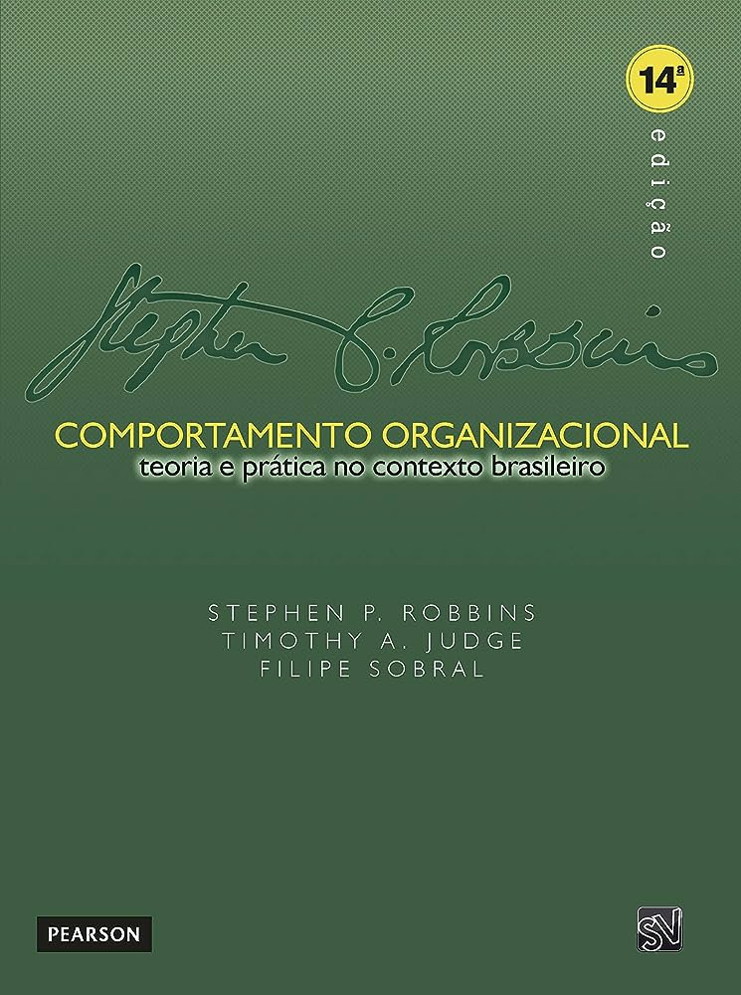
Referencias
Robbins, S., Judge, T., & Sobral, F. (2010). Comportamento organizacional: teoria e prática no contexto brasileiro. Pearson Prentice Hall. https://plataforma.bvirtual.com.br/Acervo/Publicacao/1986

Slide 3
Agenda
Introdução
Capítulo 1: O que é Comportamento organizacional?
O individuo
Capítulo 2: Diversidade nas organizações
Capítulo 3: Atitudes e satisfação no trabalho
Capítulo 4: Emoções e sentimentos
Capítulo 5: Personalidade e valores
Capítulo 6: Percepção e tomada de decisão individual
Capítulo 7: Conceitos básicos de motivação
Capítulo 8: Motivação: do conceito às aplicações
O grupo
Capítulo 9: Fundamentos do comportamento em grupo
Capítulo 10: Compreendendo as equipes de trabalho
Capítulo 11: Comunicação
Capítulo 12: Liderança
Capítulo 13: Poder e política
Capítulo 14: Conflito e negociação
O sistema organizacional
Capítulo 15: Fundamentos de estrutura organizacional (Disciplina de estrutura org)
Capítulo 16: Cultura organizacional
Capítulo 17: Políticas e práticas de recursos humanos (Disciplina de gestão de pessoas)
Capítulo 18: Mudança organizacional e administração do stresse (Disciplina de estrutura org)

Slide 4
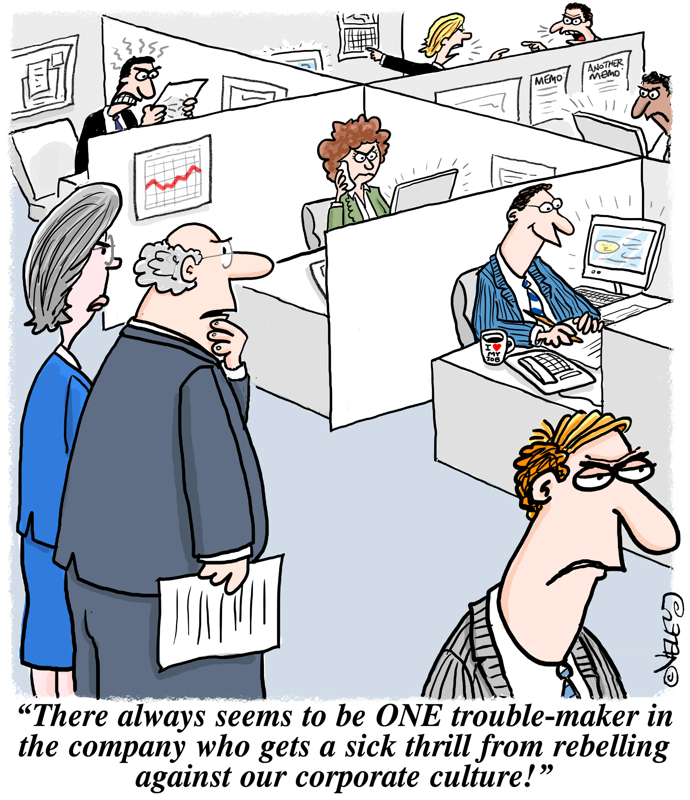
Capítulo 1: O que é Comportamento organizacional?
Introdução

Slide 5
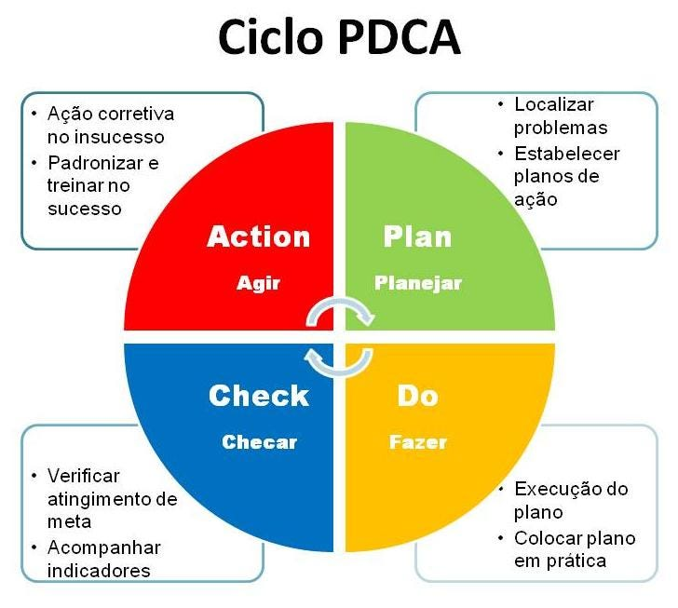
O que fazem os administradores?

Slide 6
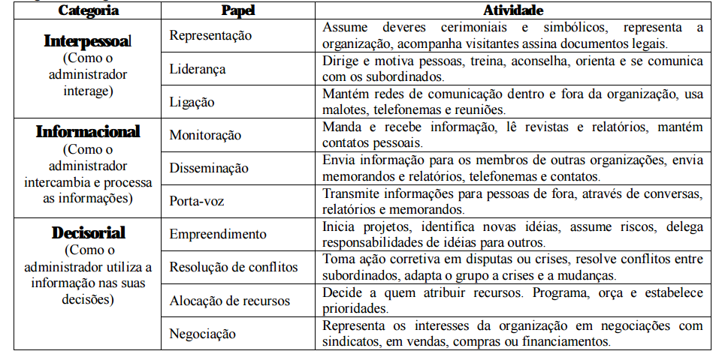
Papeis dos administradores?
Adaptado de Mintzberg (1973)

Slide 7
Campo de estudos que investiga o impacto que indivíduos, grupos e a estrutura têm sobre o comportamento das pessoas dentro das organizações com o propósito de utilizar esse conhecimento para melhorar a eficácia organizacional
Comportamento organizacional

Slide 8
Disciplinas que contribuem para o estudo do comportamento organizacional
Psicologia
Psicologia social
Sociologia
Antropologia
Medir, explicar e modificar o comportamento dos seres humanos
Mistura conceitos da psicologia e da sociologia para focar a influência de um individuo sobre os outros
Estuda as pessoas em relação a seus ambientes sociais ou culturais
Estuda as sociedades para compreender os seres humanos e suas atividades

Slide 9
Poucas verdades são absolutas em comportamento organizacional

Slide 10
Desafios e oportunidades no campo do comportamento organizacional
Épocas de crise
Globalização
Diversidade

Slide 11
Possíveis objetivos
Melhorar o atendimento ao cliente
Melhorar as habilidades humanas
Estimular a inovação e a mudança
Lidar com a temporariedade
Trabalhar em organizações interconectadas
Equilibrar vida pessoal e profissional
Criar um ambiente de trabalho positivo
Melhorar o comportamento ético

Slide 12
Possíveis objetivos
Melhorar o atendimento ao cliente
Melhorar s habilidade humanas
Estimular a inovação e a mudança
Lidar com a temporariedade
Trabalhar em organizações interconectadas
Equilibrar vida pessoal e profissional
Criar um ambiente de trabalho positivo
Melhorar o comportamento ético

Slide 13
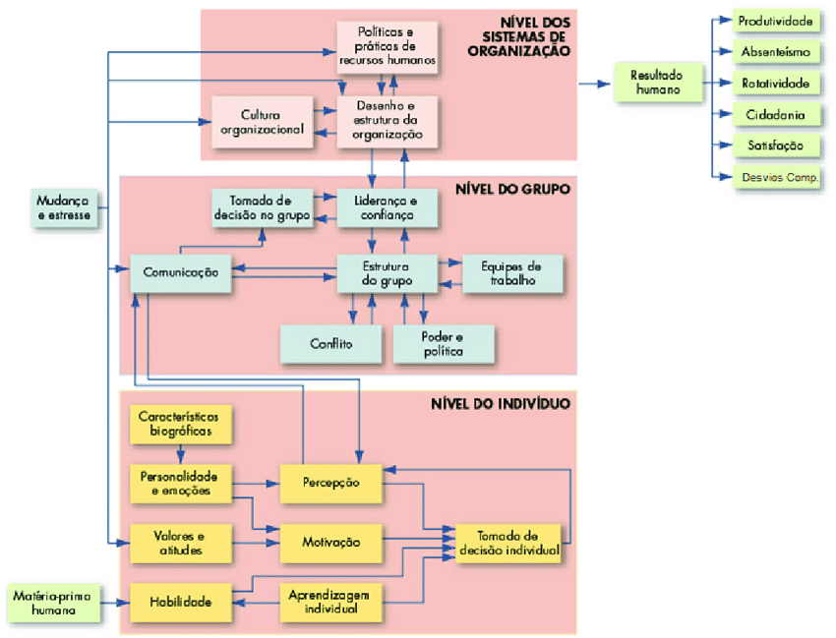
Modelo básico de comportamento organizacional

Slide 14
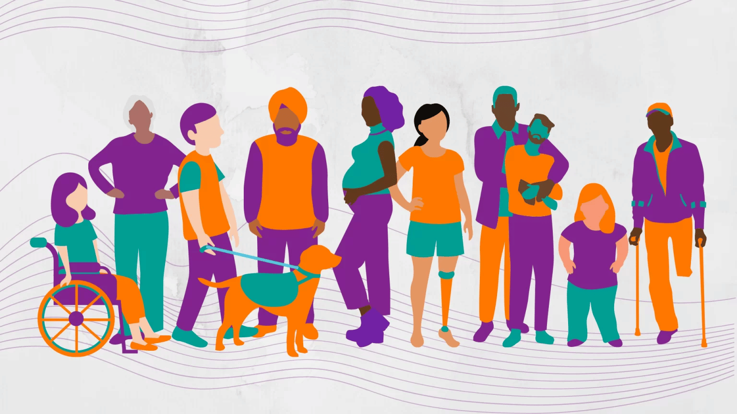
Capítulo 2: Diversidade nas organizações
Parte 2 – O indivíduo

Slide 15
Conceituando diversidade
Diferenças em características facilmente identificáveis, como idade, gênero, etnia, religião, deficiência que não refletem como as pessoas pensam ou sentem, mas podem ativar certos estereótipos
Diferenças de valores, personalidades e preferências de trabalho que se tornam progressivamente mais importante por determinar similaridades à medida que as pessoas vão conhecendo umas às outras

Slide 16
Reconhecer uma diferença entre as coisas; deixar que nosso comportamento seja influenciado por estereótipos sobre grupos de pessoas.
Discriminação

Slide 17
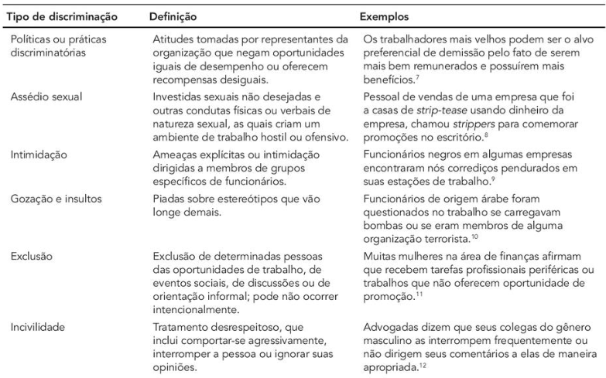

Slide 18
Características biográficas
Idade
Gênero
Raça e etnia
Pessoas com Deficiências
Estabilidade no emprego
Religião
Orientação Sexual

Slide 19
Capacidade de um individuo para desempenhar as diversas tarefas de uma função. Avaliação geral de tudo o que o individuo pode fazer.
Habilidade

Slide 20
Tipos de habilidade
Habilidade mental geral
Habilidades Físicas
Habilidades intelectuais
Capacidade para desempenhar atividades mentais, tais como refletir, raciocinar e resolver problemas
Uso de testes de QI para a mensuração em diversas dimensões
Fator geral de inteligência reconhecido pelos pesquisadores por causa das correlações entre as sete dimensões da habilidade intelectual
Capacidade de desempenhar atividades que demandam resistência, destreza, força e características similares

Slide 21
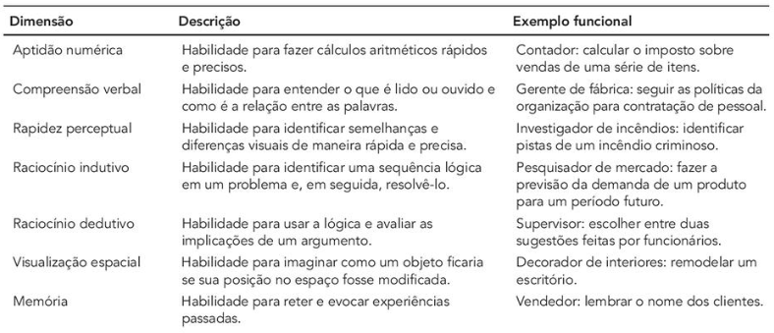
Dimensões da habilidade intelectual

Slide 22
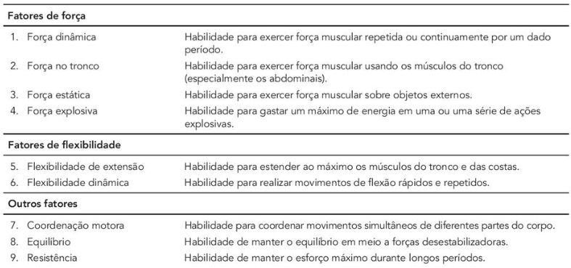
Nove habilidades físicas

Slide 23
O papel das deficiências
Políticas de reconhecimento de deficiência como diversidade
Reconhecer pessoas com habilidades diferentes para decidir sobre a contratação
Cuidado com as generalizações discriminatórias com base nas deficiências
Realização de adaptações do trabalho à habilidade da pessoa

Slide 24
Gestão da diversidade
O processo e os programas por meio dos quais os gestores tornam todos mais conscientes e sensíveis às necessidades e diferenças dos outros.

Slide 25
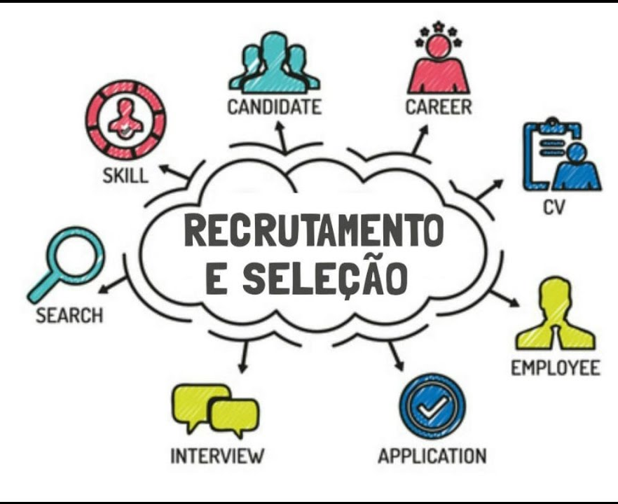
Atraindo, selecionando, desenvolvendo e retendo funcionários diversificados
Fazer um esforço de atrair e recrutar grupos demográficos específicos que estejam mal representados
Processo de seleção justo e objetivo com políticas não discriminatórias
Criar uma cultura diversa e de permanência
Programas específicos de diversidade nas organizações
Inclusão do tema na estratégia empresarial

Slide 26
O caso da Magazine Luiza – Trainee para negros

Slide 27
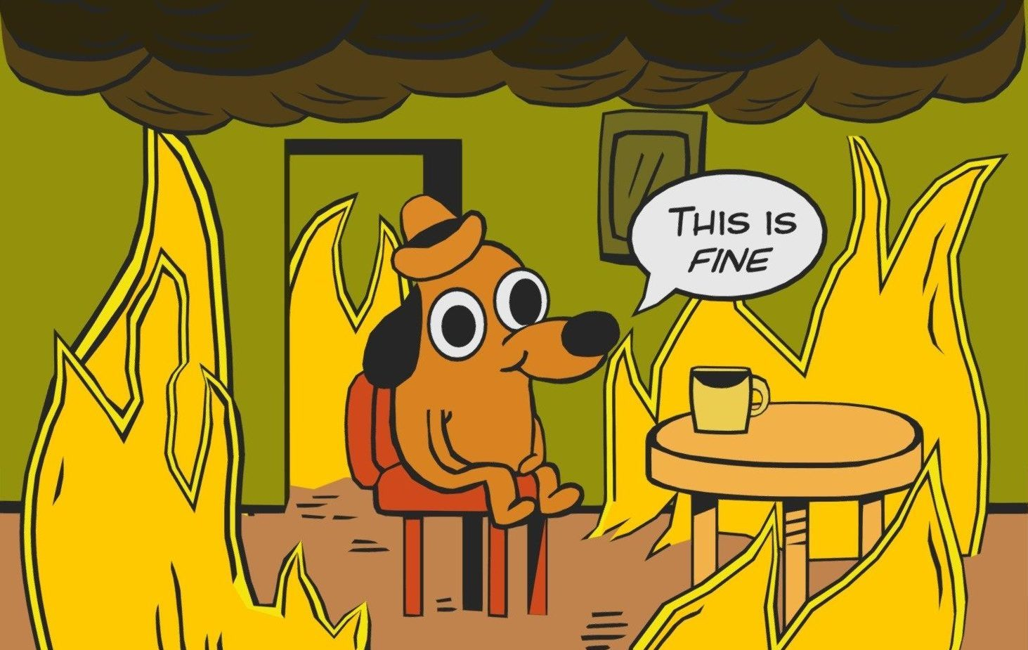
Capítulo 3: Atitudes e Satisfação no trabalho
Parte 2 – O indivíduo

Slide 28
Atitudes
Afirmações avaliativas ou julgamentos com relação a objetos, pessoas ou eventos. Predisposição individual em reação a uma situação ou fenômeno.

Slide 29
Componentes das atitudes
Afetivo
Comportamental
Cognitivo
Componente da atitude que se refere à crença ou opinião acerca de um objeto, pessoa ou situação
Componente da atitude que se refere ao afeto e às emoções com relação a um objeto, pessoa ou situação
Componente da atitude que se refere à intenção de comportar-se de determinada maneira com relação a alguém ou alguma coisa.

Slide 30
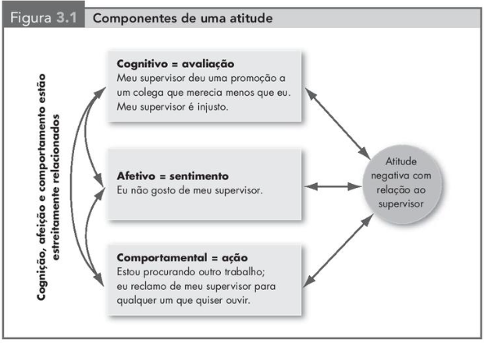

Slide 31
Dissonância cognitiva
Afirmações avaliativas ou julgamentos com relação a objetos, pessoas ou eventos. Predisposição individual em reação a uma situação ou fenômeno.
Você trabalharia em uma empresa que fábrica um produto no qual não acredita, por exemplo, cigarro? Armas?

Slide 32
Algumas definições importantes:
Comprometimento organizacional
Comprometimento normativo
Comprometimento afetivo
Comprometimento instrumental
Grau de identificação que o trabalhador tem com uma organização em particular, com os objetivos desta, e o desejo de manter-se como parte dela.
Obrigação de permanecer na organização por razões morais e éticas (Obrigação moral para com o projeto)
Vínculo emocional com a organização e crença em seus valores (Ligação emocional com a empresa e seus valores.
Estado psicológico de necessidade de permanência na organização. (Importância da compensação econômica)

Slide 33
Algumas definições importantes:
Satisfação no trabalho
Envolvimento com o trabalho
Empowerment psicológico
Percepção de suporte organizacional
Engajamento do funcionário
Sentimento positivo com relação ao trabalho, resultado de uma avaliação de suas características
Grau em que uma pessoa se identifica psicologicamente com seu trabalho, e considera seu desempenho como fator de valorização pessoal.
Crença dos funcionários sobre o grau em que influenciam o ambiente de trabalho, a própria competência, a importância de seu trabalho e sua autonomia percebida.
Grau em que os funcionários acreditam que a organização valoriza suas contribuições e se preocupa com o seu bem-estar
Envolvimento, satisfação e entusiasmo de um funcionário com o trabalho que exerce

Slide 34
Satisfação no trabalho
Um sentimento positivo resultante de uma avaliação das características do trabalho

Slide 35
O que gera satisfação no trabalho?
Remuneração
Condições físicas do local
Colegas
Flexibilidade
Plano e aposentadoria
Personalidade Demografia
Trabalho em si
Promoção
Supervisão

Slide 36
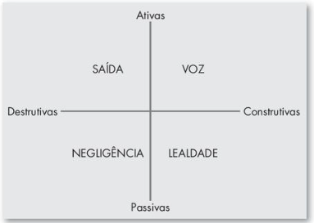
Reações à insatisfação o trabalho:
Saída: Resposta à insatisfação expressa pelo abando da organização
Voz: Resposta à insatisfação expressa por meio de tentativas ativas e construtivas de melhorar as condições de trabalho
Lealdade: Resposta à insatisfação expressa na espera passiva de melhoria nas condições de trabalho
Negligência: Resposta à insatisfação expressa por deixar degradar o ambiente de trabalho.

Slide 37
Reações à satisfação no trabalho?
Desempenho
Cidadania organizacional
Satisfação dos clientes
Absenteísmo
Rotatividade
Desvios de conduta

Slide 38
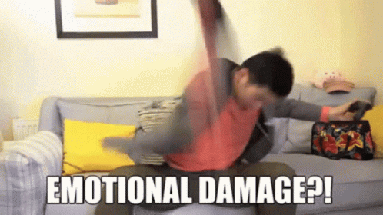
Capítulo 4: Emoções e Sentimentos
Parte 2 – O indivíduo

Slide 39
O mito da racionalidade
A norma no mundo do trabalho era a de reprimir e abafar as emoções. Uma organização bem administrada não permitia que um empregado expressasse frustração, medo, raiva, amor, ódio, alegria, pesar ou sentimentos semelhantes considerados a antítese da racionalidade.
No entanto, é impossível não haver emoções no ambiente de trabalho e elas tem seu papel.

Slide 40
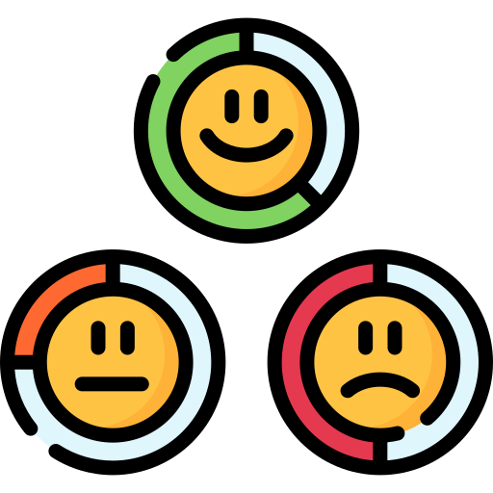
Definições
Emoções
Sentimentos
Afeto
Termo genérico que abrange grande número das sensações experimentada pelas pessoas
Expressões afetivas intensas dirigidas a alguém ou a alguma coisa.
Estados afetivos menos intensos e mais duráveis do que as emoções e que geralmente não requerem um estímulo contextual para se manifestarem

Slide 41
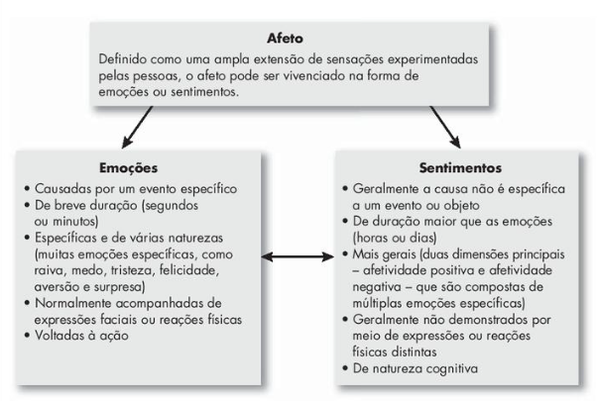

Slide 42
As emoções básicas
Felicidade
Surpresa
Medo
Tristeza
Raiva
Repulsa
Não há consenso, mas há uma organização em um continuo.

Slide 43
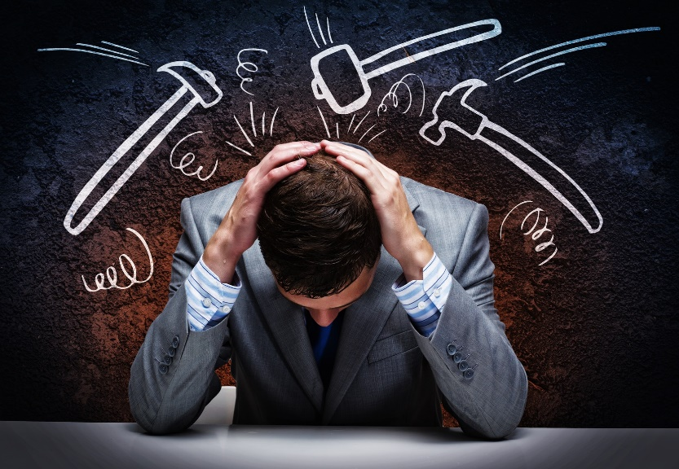
Os sentimentos básicos
Afetividade Positiva
Afetividade negativa
Dimensão dos sentimentos que consiste em emoções positivas específicas tais como entusiasmo, autoconfiança e alegria, e o mínimo de tédio, preguiça e cansaço
Dimensão dos sentimentos que inclui estados afetivos como nervosismo, estresse e ansiedade e o mínimo de relaxamento, tranquilidade e equilíbrio.

Slide 44
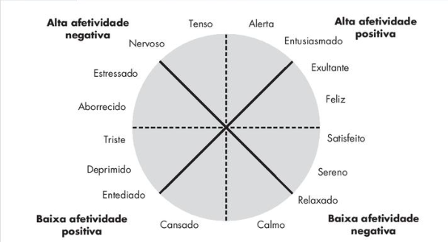
A estrutura dos sentimentos

Slide 45
Compensação da positividade
Tendência da maioria dos indivíduos e experimentar um sentimento suavemente positivo quando nada de especial está acontecendo

Slide 46
A função das emoções: O curioso caso Phineas Gage
As emoções estão sempre presentes
Elas auxiliam na tomada de decisão

Slide 47
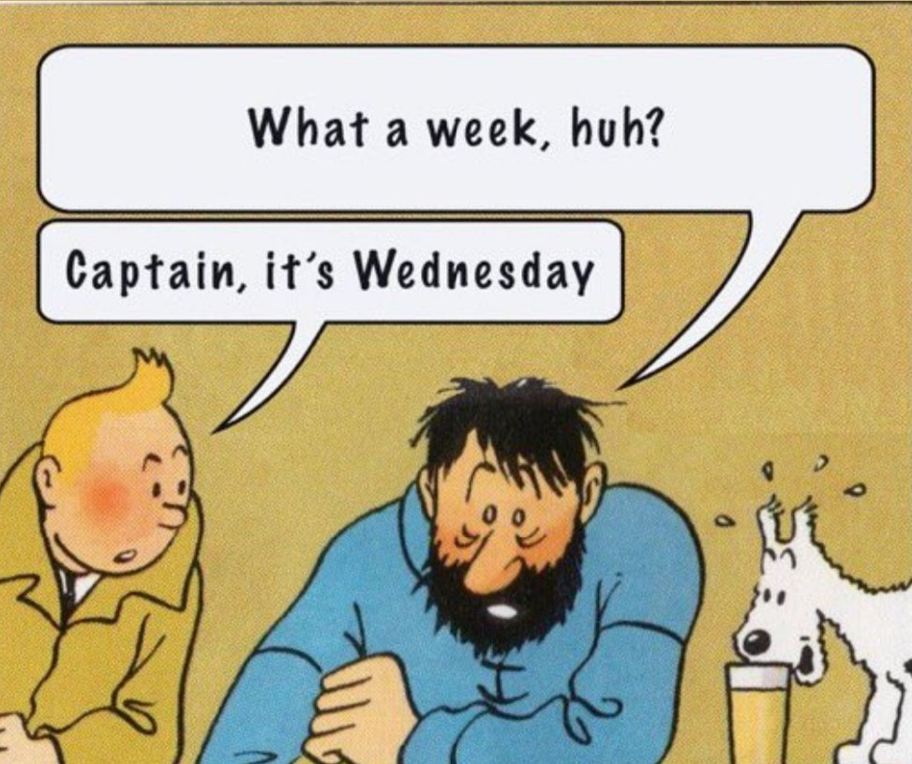
Fontes das emoções e estado de animo
Personalidade
Intensidade afetiva
Dia e hora
Clima – Correlação ilusória com outros eventos
Estresse
Atividades sociais
Sono
Atividade física
Idade
Gênero

Slide 48
Esforço emocional
Esforço emocional
Atuar em nível superficial
Emoções sentidas
Dissonância emocional
Emoções demonstradas
Atuar em nível profundo
A expressão de emoções desejadas pela organização feita pelos funcionários durante os relacionamentos interpessoais de trabalho
Emoções genuínas de uma pessoa
Tentativa de esconder os sentimentos íntimos e modificar as expressões faciais em consonância com as regras de demonstração
Emoções requeridas pela organização e consideradas apropriadas para determinado cargo
Tentativa de modificar os verdadeiros sentimentos com base nas regras e demonstração
Inconsistências entre as emoções que sentimos e aquelas que projetamos

Slide 49
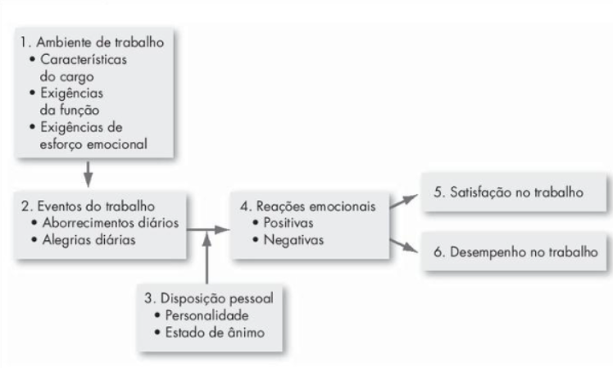
Teoria dos eventos afetivos
Sugere que os eventos do local de trabalho causam reações emocionais por parte dos funcionários e que influenciam as atitudes e comportamentos no local de trabalho

Slide 50
Teoria dos eventos afetivos
Um episódio emocional é, na verdade, um conjunto de experiências emocionais, precipitado por um único evento, contendo elementos tanto de emoção como de humor
A satisfação no trabalho é influenciada pelas emoções correntes, juntamente com a história de emoções que circundam o evento
Como os sentimentos e as emoções variam com o tempo, seu efeito sobre o desempenho também varia
Comportamentos impulsionados pela emoção são sempre de curta duração e de alta variabilidade
Como as emoções tendem a ser incompatíveis com os comportamentos requeridos para a realização das tarefas, elas costumam influenciar negativamente o desempenho.

Slide 51
Inteligência emocional (IE)
Ser autoconsciente do seu estado afetivo (reconhecer suas próprias emoções quando as sente)
Detectar as emoções nos outros
Administrar as pistas e informações transmitidas pelas emoções
Tem apelo intuitivo
Está associada ao desempenho
É biologicamente fundamentada
É um conceito vago
Não pode ser mensurada
A validade é duvidosa (relacionada a personalidade)

Slide 52
Aplicação das emoções em comportamento organizacional
Fator de decisão no processo de seleção
Afetam os processos de tomada de decisão
O bom humor melhora a criatividade
Emoções e sentimentos melhoram a motivação
A emoção e a inteligência emocional afeta a capacidade de liderança
As emoções e sentimentos fazem parte do processo de negociação
O estado emocional afetam o atendimento ao cliente
Gera contágio emocional
Emoções e sentimentos modificam atitudes dentro e fora do trabalho
Emoções também fazem parte do processo de desvios de comportamento
Afetividade negativa pode legar a acidentes de trabalho

Slide 53
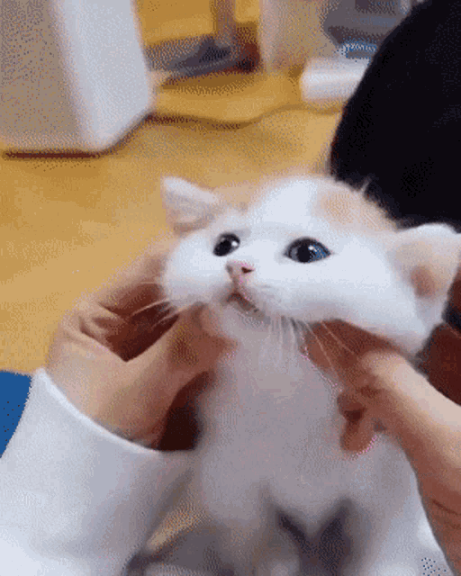
A gestão dos sentimentos e emoções
Atenção aos sentimentos e emoções dos funcionários
Buscar apreciar o trabalho da equipe
Alocar membros positivos e buscar o contágio emocional
Diferentes culturas experimentam, interpretam e demonstram emoções de forma diferente

Slide 54
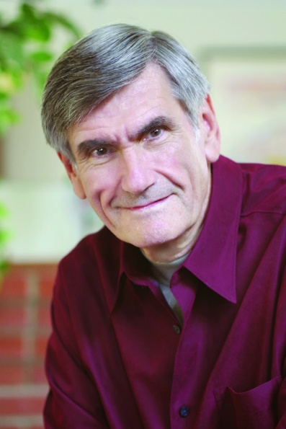
Para buscar conhecimento:
Comunicação não violenta
GROK

Slide 55
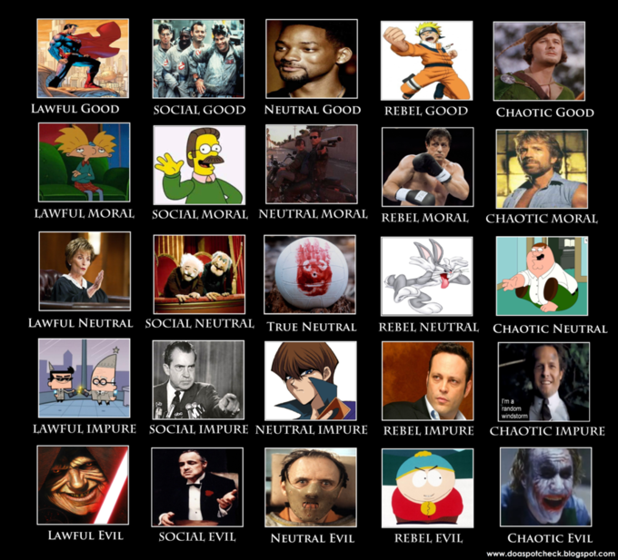
Capítulo 5: Personalidade e Valores
Parte 2 – O indivíduo

Slide 56
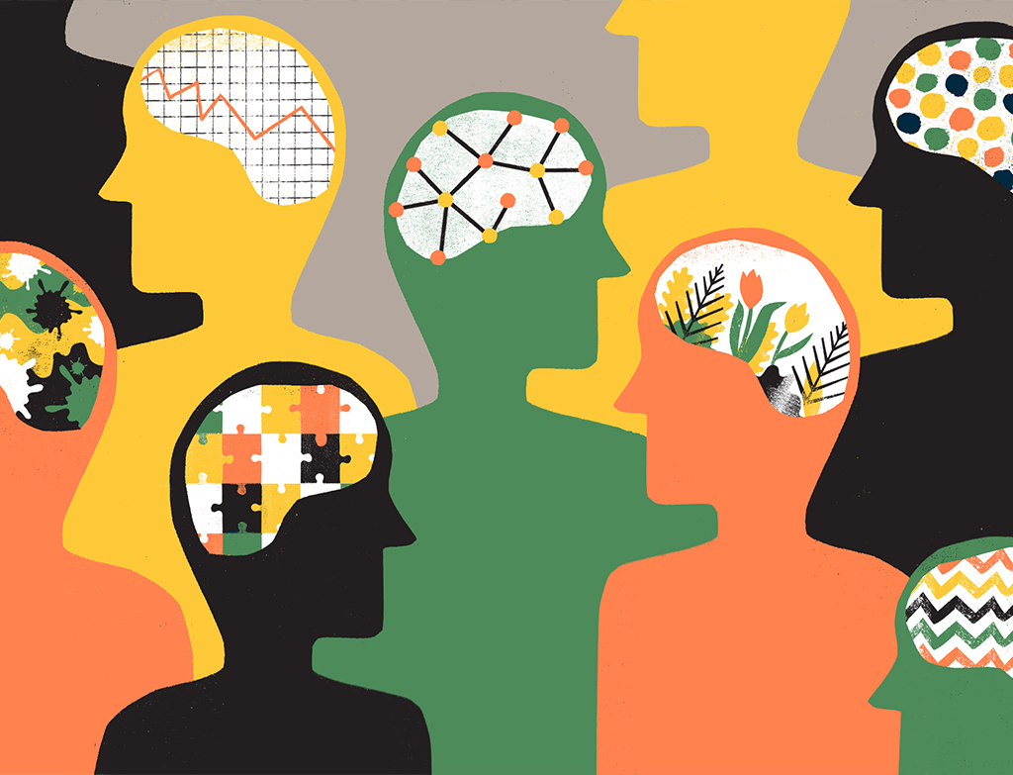
O que é personalidade?
Organização dinâmica interna daqueles sistemas psicofísicos do individuo que determinam seu ajuste individual ao ambiente.
A soma total das maneiras como uma pessoa reage e interage com as demais
Os testes são úteis na decisão de contratação
A personalidade é de difícil mensuração

Slide 57
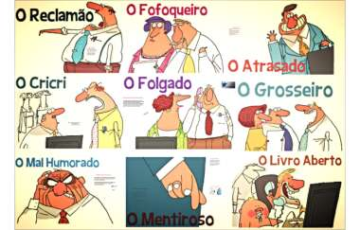
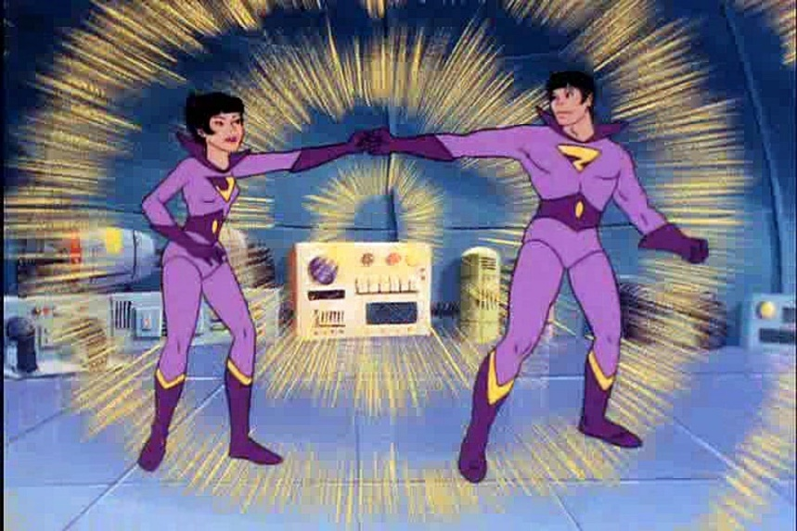
Os determinantes da personalidade
Hereditariedade
Traços de personalidade
Fatores determinados pela genética dos indivíduos. Estudos com gêmeos mostram que os pais não acrescentam muito à personalidade na criação
Características duradouras que podem descrever o comportamento de uma pessoa: Quanto mais consistente e durador maior a importância do traço para definir o individuo.

Slide 58
O indicador de tipos de personalidade Myers-Briggs
Teste de personalidade que avalia como as pessoas agem ou se sentem em determinadas situações
O teste de Myers-briggs é famoso em todo o mundo e utilizado por muitas empresas como Apple, Citigroup, 3M.
Ele é uma ferramenta de autoconhecimento e de orientação de carreiras
Faça seu teste aqui
Críticas:
É baseado em ideias de Carl Jung
Ele apresenta a personalidade como categorias discretas e não um continuo

Slide 59
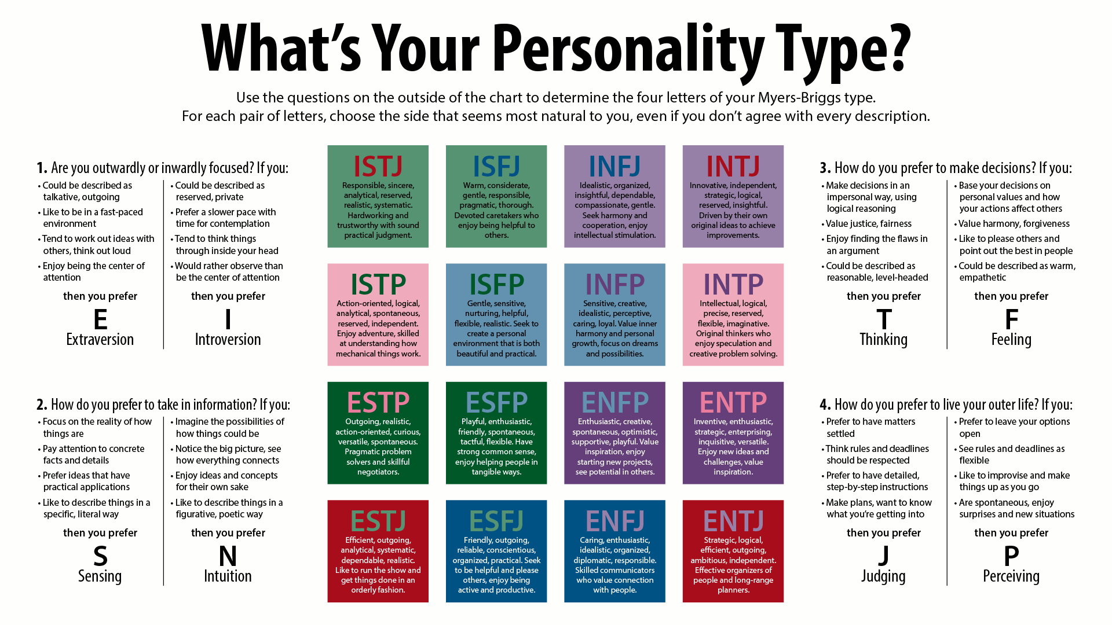

Slide 60
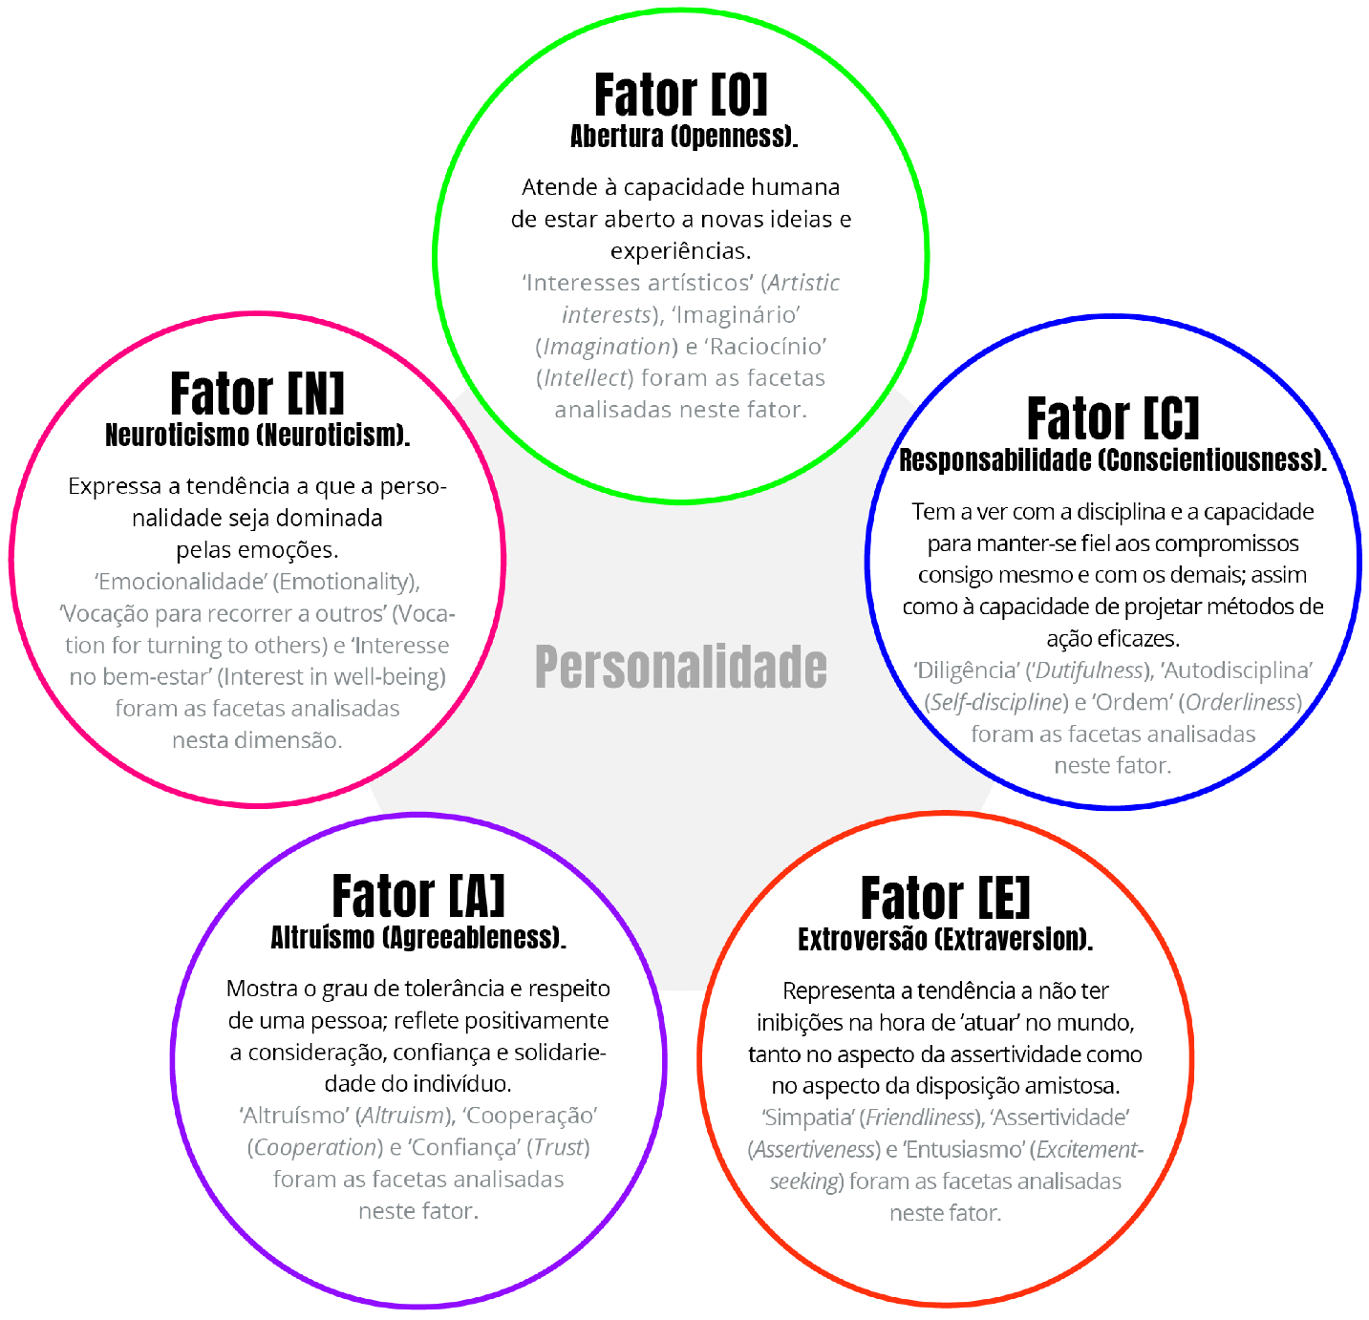
O Modelo big five de personalidades
Modelo mais comprovado que mostra cinco dimensões mais significativas nas variações

Slide 61
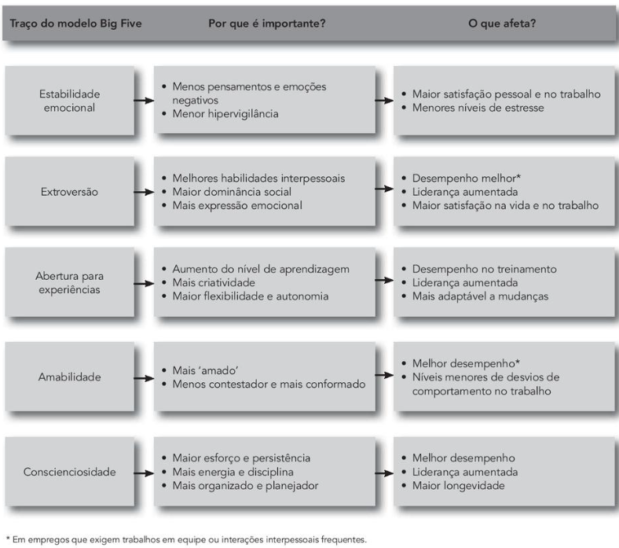
Como essas características preveem comportamentos?

Slide 62
Outros traços relevantes
Autoavaliação básica
Aversão ao risco
Automonitoramento
Personalidade tipo A
Personalidade tipo B
Personalidade pró-ativa
Avaliação de si próprio, sua capacidade e da forma como vivem, pode ser mais positiva ou negativa.
Capacidade de ajustar seu comportamento a fatores situacionais externos.
Reconhecer as diferenças de aversão ao risco pois modificam o processo de tomada de decisão
Nunca sofre de um sentimento de urgência e impaciência. Não se sente pressionado para obter um número crescente de coisas
Pessoas que identificam oportunidades, mostram iniciativa, agem e perseveram até que a mudança desejada ocorra
Pessoa agressivamente envolvida em uma luta crônica e incessantes pela obtenção crescente de cada vez mais coisas em cada vez menos tempo

Slide 63
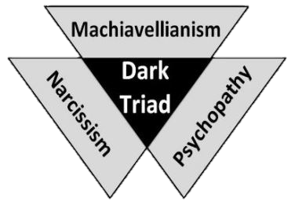
A tríade Sombria
Traços de um individuo que é pragmático, mantém distância emocional e acredita que os fins justificam os meios
Tendência a ser arrogante, possuir senso exagerado de importância de si mesmo, exigir admiração excessiva e pensar que tem direito a tudo
É destrutivo, incapaz de demonstrar empatia, culpa ou lealdade a não ser a si mesmos

Slide 64
Convicções básicas de que um modo específico de conduta ou uma condição de existência é individual ou socialmente preferível ao modo oposto
Valores

Slide 65
Tipos de valores
Sistema de valores: Hierarquia baseada na importância relativa que uma pessoa atribui aos valores individuais
Valores terminais
Valores instrumentais
Condições de existência desejáveis relacionadas às metas que uma pessoa gostaria de atingir durante sua vida
Modos preferenciais de comportamento ou os meios para se chegar às metas dos valores terminais

Slide 66
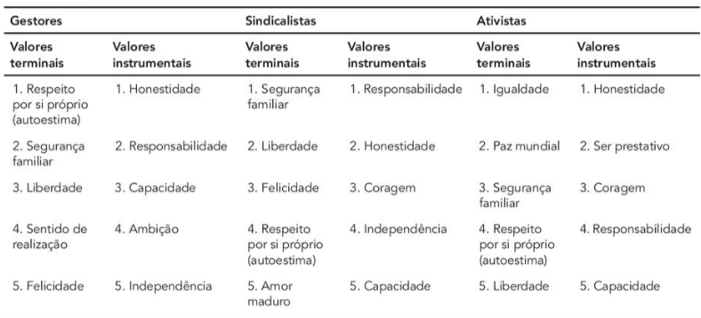

Slide 67
Valores Geracionais

Slide 68
Valores geracionais
Geração Z:
Nascidos entre 1995 -2010
Estão entrando no mercado de trabalho
São mais desconstruídos quanto à diversidade
Nativos digitais
Inseguras e insatisfeitas com o trabalho normalmente precarizado
Não representa exatamente a sociedade Brasileira
Não se aplica universalmente
As categorias são imprecisas e funcionam como um continuo
Poucas pesquisas e sua gestão é mais intuitiva

Slide 69
Adequando personalidade e os valores de um individuo ao local de trabalho
Teoria de adequação da personalidade ao trabalho: Teoria que propõe que a satisfação e a propensão em deixar um emprego dependem do grau em que os indivíduos alinham suas personalidades ao trabalho que desenvolvem.
Adequar a pessoa ao trabalho, gerenciando a cultura organizacional.

Slide 70
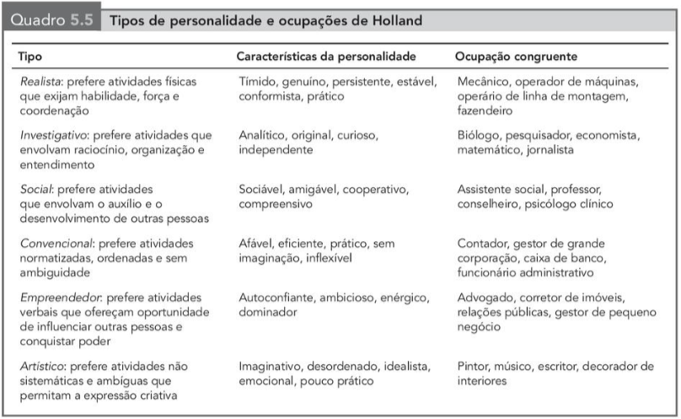

Slide 71
Trabalhando globalmente
Distância do poder
Individualismo
Masculinidade
Longo prazo
Coletivismo
Feminilidade
Curto prazo
Aversão à incerteza
Grau em que as pessoas em um país aceitam que poder seja distribuído de forma desigual
Grau em que as pessoas preferem agir isoladamente a agir como membros de grupos
Grau em que a cultura favorece as funções masculinas tradicionais como realização, poder e controle
Grau em que a cultura olha para o futuro e valoriza a prosperidade, a persistência e a tradição
Grau em que os indivíduos esperam que os membros do grupo ao qual pertencem cuidem-se e protejam-se mutuamente
Grau em que determinada cultura vê poucas diferenças entre as funções masculinas e femininas, tratando as mulheres como iguais aos homens sob todos os pontos de vista
Grau em que determinada cultura valoriza o presente, aceita as mudanças mais prontamente e não vê as obrigações como impedimentos às mudanças
Grau em que as pessoas em uma sociedade preferem situações estruturadas em detrimento das desestruturadas

Slide 72
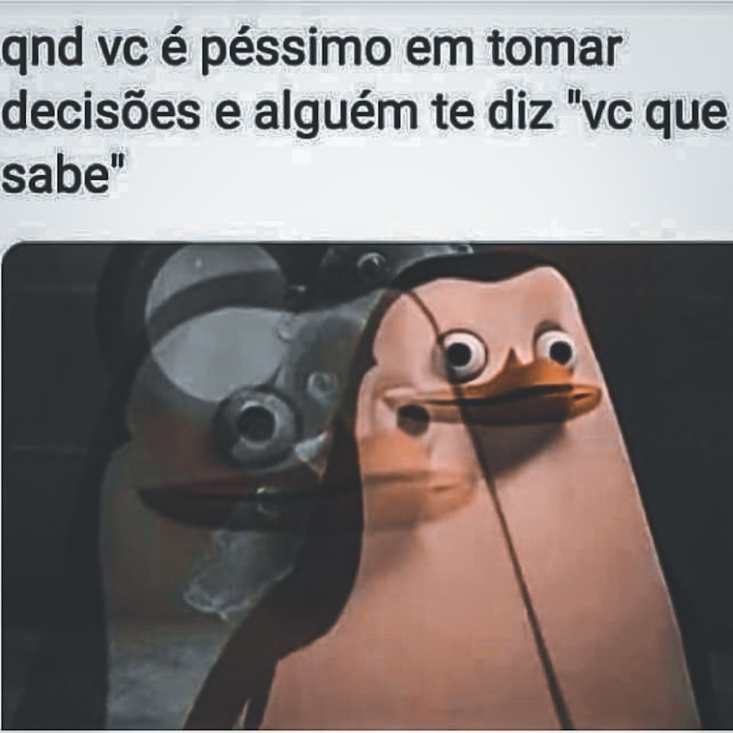
Capítulo 6: Percepção e tomada de decisão individual
Parte 2 – O indivíduo

Slide 73
Processo pelo qual os indivíduos organizam e interpretam suas impressões sensoriais com a finalidade de dar sentido ao seu meio.
Percepção
O mundo que importa para o comportamento é o mundo na forma em que é percebido

Slide 74
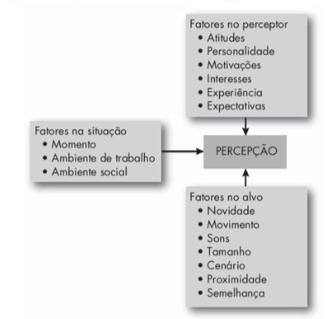
Fatores que influenciam na percepção

Slide 75
Teoria da atribuição
Tentativa de determinar se o comportamento de um indivíduo tem causa interna ou externa. (Individuo se atrasou a causa foi interna – festa no dia anterior – ou externa – teve um engarrafamento)
Diferenciação: individuo mostra ou não comportamentos diferentes em situações diversas. (O individuo tem sido alvo de reclamações por ser folgado)
Consenso: Todas as pessoas que enfrentam uma situação tem o mesmo comportamento (Todos se atrasariam então é uma atribuição externa)
Consistência: O preceptor vê sempre a mesma resposta: (Se atrasa sempre, é uma causa interna)
Erro fundamental de atribuição: Tendência de subestimar a influência dos fatores externos e superestimar a influência dos fatores internos ao julgar o comportamento dos outros
Viés de auto conveniência: Tendência de os indivíduos atribuírem o próprio sucesso a fatores internos e colocarem a culpa dos fracassos em fatores externos.

Slide 76
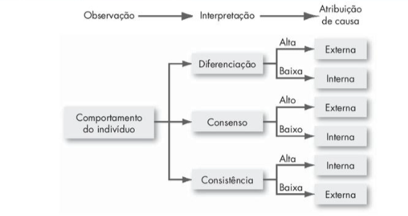
Teoria da atribuição

Slide 77
Simplificações no julgamento das outras pessoas
Percepção seletiva
Efeito Halo
Efeito de contraste
Estereotipagem
Tendência que as pessoas têm de interpretar seletivamente o que veem, com base nos próprios interesses, experiências e atitudes
Tendência de formar uma impressão geral de alguém com base em uma única característica.
Tendência de comparar as características de um individuo com as de outras pessoas
Julgamento de uma pessoa com base na percepção sore o grupo ao qual ela pertence.

Slide 78
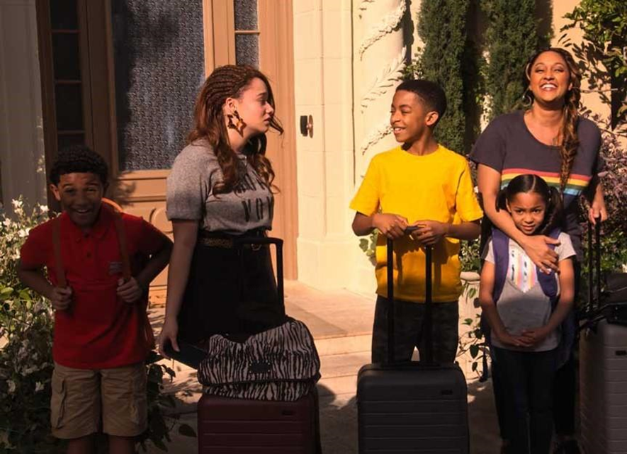
Atividade de reflexão
Anote em um papel o que você observa nessa foto. Preste atenção aos detalhes e descreva as percepções que você tem sobre os sentimentos de cada uma destas pessoas e pense nos motivos dos sentimentos delas.
Peça que outra pessoa faça o mesmo e comparem os resultados.

Slide 79
Aplicações nas organizações
Entrevista de seleção
Expectativas sobre o desempenho
Avaliação de desempenho
Entrevistadores fazem julgamentos de percepção. Se valem das primeiras impressões.
Um bom candidato é caracterizado pela ausência de características desfavoráveis
As pessoas tentam validar suas percepções da realidade. Profecias autorrealizáveis: Uma percepção distorcida de uma pessoa faz que o comportamento de outra seja coerente com essa percepção
Toda avaliação dos funcionários depende de percepção

Slide 80
A percepção e a tomada de decisão
Decisão: Escolha que se faz entre duas ou mais alternativas
Todos os funcionários tomam decisões que impactam a organização e elas dependem de suas percepções
Problema: Uma discrepância entre o estado atual das coisas e o estado desejável
Todas as decisões exigem interpretação e avaliação de informações
Modelos de tomada de decisão:
Racionalidade X Intuição.

Slide 81
Modelos de tomada de decisão
Racional
Modelo racional de decisão
Racionalidade limitada
Definir o problema
Identificar os critérios para a decisão
Atribuir pesos específicos a cada critério
Desenvolver alternativas
Avaliar alternativas
Escolher a melhor alternativa
Tomada de decisão intuitiva
Pessoa que faz escolhas consistentes para maximizar o valor dentro de limitações específicas
Modelo que descreve como os indivíduos devem se comportar para maximizar determinados resultados
Processo de tomar decisões construindo modelos simplificados que extraem os aspectos essenciais dos problemas sem capturar toda a sua complexidade
Processo cognitivo inconsciente gerado pelas experiências vividas

Slide 82
Erros e vieses na tomada de decisão
Excesso de confiança
Ancoragem
Evidência confirmadora
Viés da disponibilidade
Erro de aleatoriedade
Aversão ao risco
Viés da compreensão tardia
Escalada do comprometimento
Superestimar a capacidade de desempenho. Otimismo impede o planejamento e a evitar problemas
Tendência de ancorar o julgamento em uma informação inicial, o que dificulta o ajuste diante de informações posteriores
Tendência a buscar informações que corroborem escolhas anteriores e descartar as que contestem julgamentos prévios
Tendência de julgar as coisas com base nas informações mais facilmente disponíveis
Tendência individual de acreditar que se pode prever o resultado de eventos aleatórios
Tendência a preferir um ganho certo de uma quantidade moderada a u resultado mais arriscado, mesmo que este tenha uma compensação mais alta.
Tendência a achar que sabíamos antecipadamente o resultado de u evento depois de ele ter ocorrido
Apego a uma decisão anterior, a despeito de informações negativas

Slide 83
Influências na tomada de decisões: Diferenças individuais e restrições organizacionais
Diferenças individuais
Personalidade
Gênero
Habilidades mentais
Restrições organizacionais:
Avaliação de desempenho,
Recompensas,
Regulamentações
Limites de tempo
Precedentes históricos

Slide 84
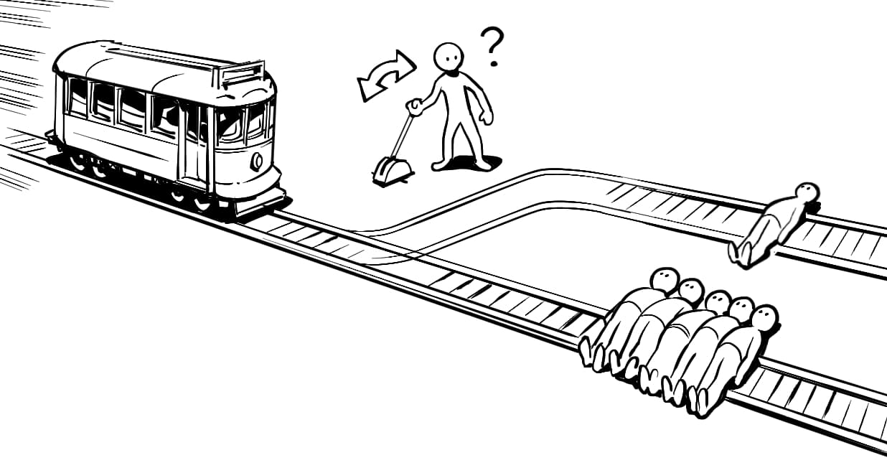
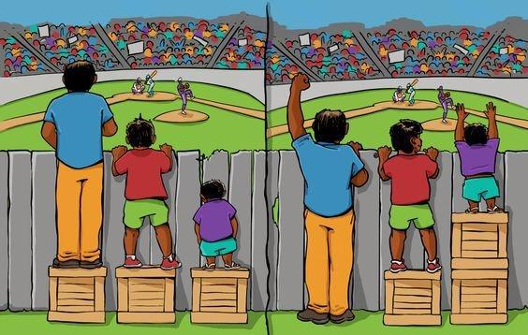
A ética no processo decisório
Em busca do direito
Utilitarismo
Dedos-duros
Toda decisão busca ser coerente com os direitos básicos e fundamentais como liberdade, liberdade de expressão, privacidade, vida, etc.
Em busca de justiça
Decisões corretas são tomadas no sentido de proporcionar a maior utilidade para o maior número de pessoas
Indivíduos que reportam práticas antiéticas de seus empregadores para pessoas de fora da organização
Fazer cumprir regras justas e imparciais.

Slide 85
A criatividade na tomada de decisão
Habilidade de criar ideias novas e úteis
Sair das rotas psicológicas pré-traçadas para pensar sobre um problema de forma diferente
Perícia/expertise
Pensamento criativo
Criatividade
Motivação pela tarefa

Slide 86
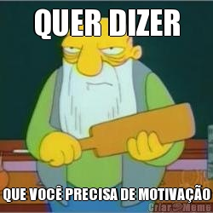
Capítulo 7: Conceitos básicos de motivação
Parte 2 – O indivíduo

Slide 87
Processo responsável pela intensidade, direção e persistência dos esforços de uma pessoa para o alcance de determinada meta
Motivação

Slide 88
Teorias Clássicas de motivação
Teoria da hierarquia das necessidades
Teoria X e Teoria Y
Teoria dos dois fatores
Teoria das necessidades

Slide 89
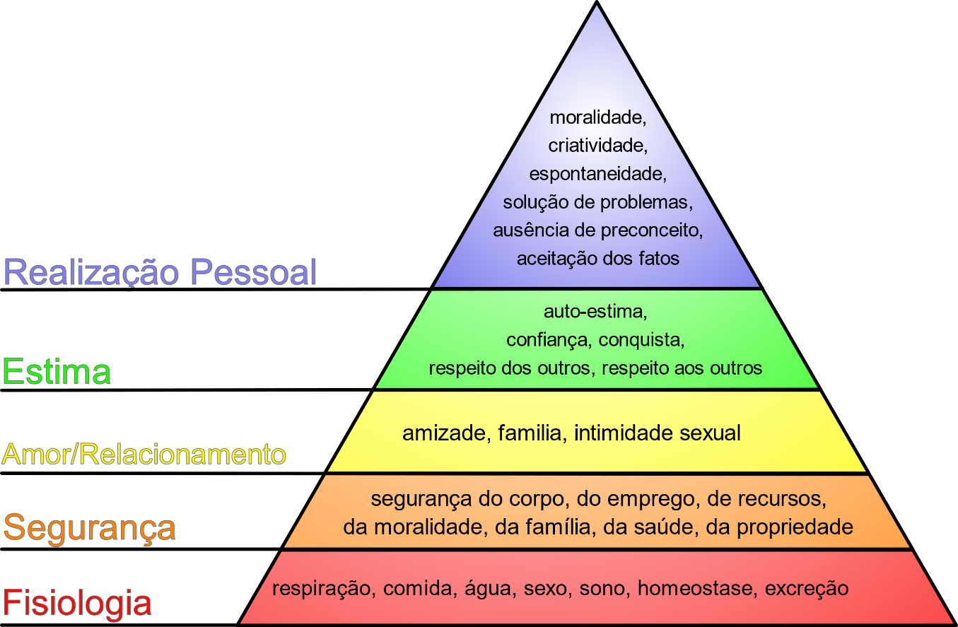
Teoria da hierarquia das necessidades (Maslow)
Pirâmide de Maslow
A medida que as necessidades básicas são satisfeitas passasse para próxima
Critica: é possível inverter

Slide 90
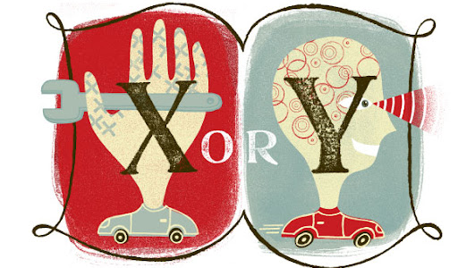
Teoria X e Teoria Y (McGregor)
Teoria X
Teoria Y
Funcionários não gostam de trabalhar, são preguiçosos e evitam a responsabilidade
Funcionários gostam de trabalhar, são criativos, buscam responsabilidades e podem se autodirecionar

Slide 91
Teoria dos dois fatores (Herzberg)
Fatores higiênicos
Fatores intrínsecos (motivacionais) estão relacionados à satisfação, fatores extrínsecos (Higiênicos) estão relacionados à insatisfação
Fatores motivacionais
Fatores que quando adequados tranquilizam os trabalhadores ou seja as pessoas não ficarão insatisfeitas (Remuneração, políticas)
Fatores que quando adequados geram motivação (Reconhecimento, realização, progresso)

Slide 92
Teoria da hierarquia das necessidades (McClelland)
Necessidade de Poder
Necessidade de realização
Realização, poder e afiliação são três necessidades importantes que ajudam a explicar motivação
Fazer que os outros se comportem de um modo que não fariam naturalmente
Necessidade de afiliação
Busca da excelência, de se realizar com relação a determinados padrões, lutar pelo sucesso
Desejo de relacionamentos interpessoais próximos e amigáveis

Slide 93
Teorias Contemporâneas de motivação
Teoria da Avaliação cognitiva
Teoria do estabelecimento de objetivos
Teoria da auto eficácia
Teoria do reforço
Teoria da equidade/Justiça Organizacional
Teoria da expectativa

Slide 94
Teoria da Avaliação cognitiva
Autodeterminação
Autoconcordância
Ao destinar recompensas externas a comportamentos que já foram recompensados intrinsecamente tende a diminuir o nível geral de motivação caso elas sejam vistas como controle
Os efeitos benéficos da motivação intrínseca e efeitos nocivos da determinação extrínseca
Grau em que as razões das pessoas para perseguir objetivos são coerentes com seus interesses e valores essenciais

Slide 95
Teoria do estabelecimento de objetivos
Administração por objetivos
Teoria que sustenta que objetivos específicos difíceis, com feedback, conduzem a melhores desempenhos
Programa que engloba objetivos específicos, decisão participativa, por um periódo explícito, com feedback do progresso do desempenho

Slide 96
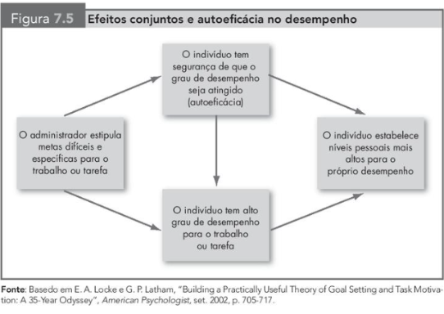
Teoria da auto eficácia
Crença de um individuo de que pode desempenhar determinada tarefa
Formas de aumentar a eficácia:
Mestria prática
Aprendizagem por observação
Persuasão verbal
Excitação emocional

Slide 97
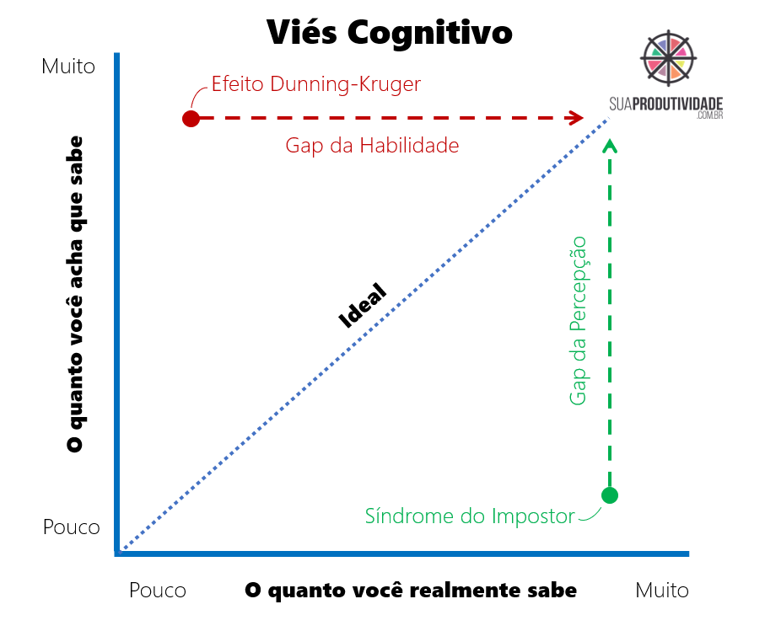
Você sabia: síndrome do impostor e efeito Dunning-Kruger

Slide 98
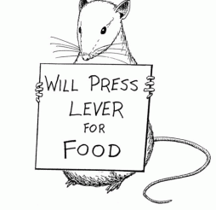
Teoria do Reforço
Teoria que estabelece que o comportamento é função de suas consequências
Reforço é uma importante influência no comportamento, mas não é a única
Teoria da aprendizagem social
Podemos aprender tanto por meio da observação quanto por meio da experiência dieta

Slide 99
Teoria da equidade/justiça organizacional
Teoria da equidade: Indivíduos comparam esforços realizados e as recompensas obtidas de seu trabalho com aqueles de outros funcionários e respondem de maneira a eliminar quaisquer injustiças percebidas
Depende do ponto de referencia:
Próprio interno: As experiências do funcionário em outra posição dentro da mesma organização
Próprio externo: As experiências do funcionário em uma situação fora da organização
Outro interno: Outra pessoa da mesma organização
Outro Externo: Outra pessoa de fora da organização

Slide 100
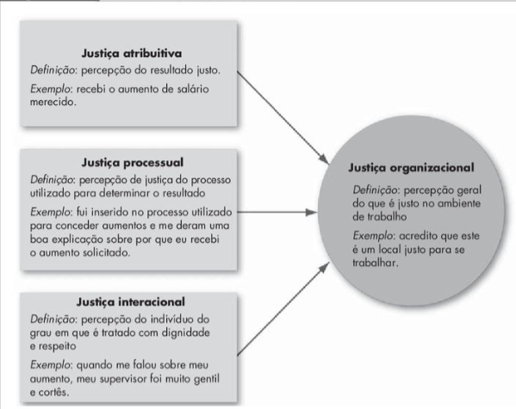
Modelo da Justiça Organizacional

Slide 101
Teoria da expectativa
Teoria que afirma que a força da tendência para agir de determinada maneira depende da força da expectativa de que essa ação trará certo resultado e da atração que esse resultado exerce sobre o individuo.
Probabilidade de que determinado esforço levará ao desempenho
Grau em que o individuo acredita que determinado nível de desempenho levará a um resultado desejado
Grau em que as recompensas organizacionais satisfazem as metas pessoais ou as necessidades do individuo e a atração que essas recompensas exercem sobre ele

Slide 102
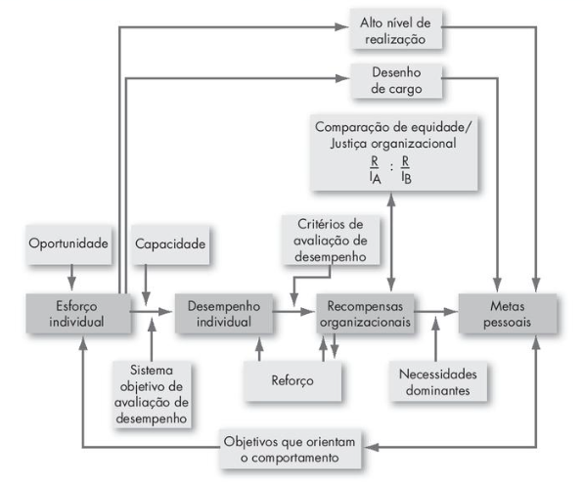
Integração das teorias contemporâneas sobre motivação

Slide 103
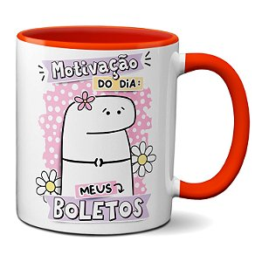
Capítulo 8: Motivação: do conceito às aplicações
Parte 2 – O indivíduo

Slide 104
Forma como os elementos de um trabalho estão organizados. Pode aumentar ou diminuir o esforço.
Desenho de cargos
(job description)

Slide 105
O modelo de características de trabalho (Hackman e Oldham)
Variedade de habilidades
Significância da tarefa
Identidade da tarefa
Autonomia
Feedback
Um modelo que propõe que qualquer trabalho pode ser descrito em cinco dimensões essenciais:
Grau em que uma função exige recursos e diversas habilidades e competências
Grau em que o trabalho possui impacto substancial sobre a vida ou sobre o trabalho de outras pessoas
Grau em que o trabalho requer finalização de uma porção inteira identificável
Grau em que um trabalho proporciona liberdade substancial e independência para que o individuo planeje seu trabalho e determine os procedimentos para executá-lo
Grau em que a prática das tarefas exigias por um trabalho gera informação direta e clara sobre a eficácia ou o desempenho do funcionário

Slide 106
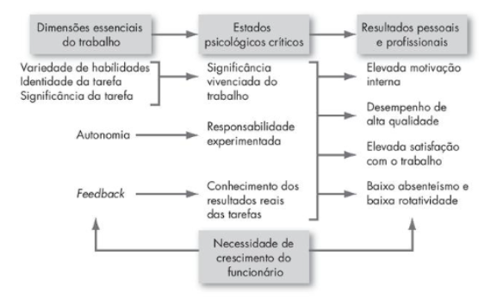
O modelo de características de trabalho (Hackman e Oldham)

Slide 107
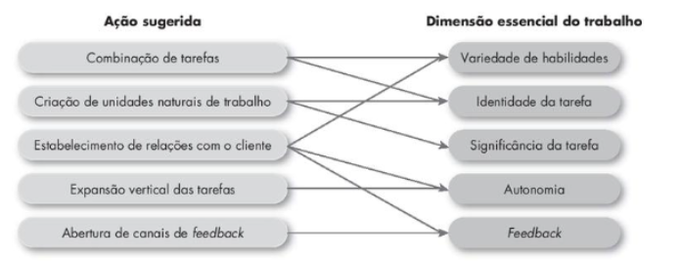
O redesenho dos trabalhos
Compartilhamento de tarefas
Rodízio de tarefas
Enriquecimento do trabalho
Homeoffice
Horário flexível
Ambiente Físico
Contexto social
Transferência periódica dos funcionários de uma tarefa para outra
Expansão vertical das funções aumentando o grau em que o trabalhador controla o planejamento, a execução e a avaliação do seu trabalho.
Acordo que permite a dois ou mais indivíduos dividirem um trabalho tradicional de 40h semanais

Slide 108
Envolvimento dos funcionários
Processo participativo que usa a capacidade dos funcionários para aumentar seu comprometimento com o sucesso da organização
Programas de envolvimento do funcionário
Gestão participativa: Subordinados compartilham algum poder de decisão com seus chefes imediatos
Participação por representação: Trabalhadores participam da tomada de decisões por meio de representantes

Slide 109
Remuneração
Programa de remuneração variável
Planos de remuneração por unidade produzida
Plano de pagamento com base no mérito
Participação nos lucros e resultados (PLR)
Bônus
Remuneração por habilidades
Participação nas melhorias
Planos de participação acionária para funcionários
Benefícios flexíveis
Programas de reconhecimento: Recompensas intrinsecas

Slide 110
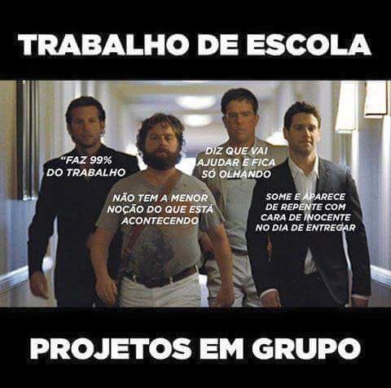
Capítulo 9: Fundamentos do comportamento em grupo
Parte 3 – O Grupo

Slide 111
Definindo e classificando grupos
Grupo informal
Grupo formal
Grupo de comando
Grupo de tarefa
Grupo de amizade
Grupo: Dois ou mais indivíduos interdependentes e interativos, que se reúnem visando à obtenção de determinado objetivo
Grupo não estruturado formalmente nem determinado por uma organização, mas que surgem em resposta à necessidade de interação social
Grupos de trabalho definido pela estrutura da organização
Grupo formado de indivíduos que se reportam diretamente a um superior hierárquico
Grupo de pessoas que trabalham em conjunto para atingir um objetivo comum, relacionado com cada uma delas
Grupo de pessoas que se uniram por compartilharem uma ou mais características

Slide 112
Por que as pessoas formam grupos?
Teoria da identidade social
Propõe que as pessoas apresentam reações emocionais ao fracasso ou sucesso de seu grupo, porque sua autoestima fica ligada ao desempenho dele.
Favoritismo intra-grupo
Vemos os membros de nosso grupo como melhores que os outros e as pessoas de fora como todos iguais
Identidade social
Similaridade, distinção, status, redução de incerteza

Slide 113
Estágios de desenvolvimento de grupos
Modelo dos cinco estágios
Formação: Incerteza
Tormenta: Conflitos entre os membros
Normatização: Proximidade nos relacionamentos e coesão
Desempenho: Grupo totalmente funcional
Interrupção: Conclusão das atividades

Slide 115
Estrutura dos grupos: Papéis
Conjunto de padrões de comportamentos esperados, atribuídos a alguém que ocupa determinada posição em uma unidade social
Percepção do papel: Visão que temos sobre como devemos agir em determinada situação
Expectativas do papel: Visão que os outros tem de como devemos agir em determinada situação
Contrato psicológico: Acordo tácito entre empregadores e empregados sobre as expectativas que tem entre si
Conflito de papeis: Situação em que uma pessoa é confrontada por diferentes expectativas associadas a seus papéis

Slide 116
Estrutura dos grupos: Normas
Padrões aceitáveis de comportamento compartilhados pelos membros do grupo
Conformidade: Ajuste do comportamento para que um individuo se alinhe às normas do grupo
Grupo de referencia: Grupos importantes aos quais as pessoas pertencem ou gostariam de pertencer e com cujas normas concordam

Slide 117
Desvios de comportamento no ambiente de trabalho:
Comportamento que viola importantes normas organizacionais e, dessa forma, ameaça o bem-estar da organização ou de seus membros. Também chamado de comportamento antissocial ou incivilidade

Slide 118
Estrutura dos grupos: Status
Posição social definida ou atribuída pelas pessoas a um grupo ou a seus membros
Teoria de características do status:
O poder que uma pessoa exerce sobre s outras, a capacidade de contribuição para as metas do grupo e as características pessoais do individuo geram hierarquia de status dentro dos grupos
O status tem efeito sobre as normas, interação coletiva e deve ser percebido como justo.

Slide 119
Estrutura dos grupos: Tamanho
Folga sociai: Tendência que as pessoas têm de se esforçar menos ao trabalhar em grupo do que se estivessem trabalhando sozinhas
Estabeleça metas dos grupos para que tenham um projeto para o qual se empenhar
Aumente a competitividade entre os grupos
Encarregue-se de criar avaliações pelos pares de modo que cada pessoa possa avaliar a contribuição de cada membro do grupo
Selecione membros que tenham motivação alta e prefiram trabalhar em grupo
Distribua recompensas aos grupos, baseadas, em parte, na contribuição exclusive de cada membro.

Slide 120
Forma como os elementos de um trabalho estão organizados. Pode aumentar ou diminuir o esforço.
Desenho de cargos
(job description)

Slide 121
Estrutura dos grupos: Coesão
Grau em que os membros são atraídos entre si e motivados a permanecer como grupo

Slide 122
Tomada de decisão em grupos
Grupos geram informações mais abrangentes
Oferecem mais diversidade de pontos de vista
Os membros tendem a apoiar a solução escolhida
Consomem mais tempo
Existem pressões para a conformidade
As discussões podem ser dominadas por um individuo ou subgrupo
Ambiguidade de responsabilidade

Slide 123
Pensamento de grupo
Pensamento de grupo (Group thinking)
Situação em que as pressões por conformidade impedem que o grupo avalie as alternativas de ação de maneira racional e crítica
Mudança de posião do grupo (Groupshift)
Tendência do grupo em exacerbar as posições iniciais dos seus membros, podendo levar ao conservadorismo extremo ou a uma postura demasiado arriscada.

Slide 124
Métodos de tomada de decisão em grupo
Decisão por ausência de resposta
Decisão pela autoridade formal
Decisão por auto permissão ou por minoria (gerar ação antes de consideração da decisão)
Decisão por maioria
Decisão por consenso
Decisão por unanimidade
(SCHEIN, 2008)

Slide 125
Técnicas de tomada de decisões em grupo
Grupo de interação
Brainstorming
Reunião eletrônica
Técnica de grupo nominal
Grupos típicos nos quais os membros interagem entre si face a face
Processo de geração de ideias que estimula as pessoas a expressarem toda e qualquer alternativa ao mesmo tempo em que impede crítica a elas
Reunião na qual os participantes interagem por meio de computadores permitindo o anonimato dos comentários e da votação de cada um.
Método de decisões em rupo no qual os membros se reúnem para escolher uma solução de maneira sistemática, porém independente.

Slide 126
Capítulo 10: Compreendendo as equipes de trabalho
Parte 3 – O Grupo

Slide 127
Grupos VS Equipes
Grupo de trabalho
Equipe de trabalho
Grupo interage, basicamente, para compartilhar informações e tomar decisões para ajudar cada membro em seu desempenho na área de responsabilidade
Grupo em que os esforços individuais resultam em um nível de desempenho maior do que a soma das contribuições individuais

Slide 128
Equipes multifuncionais
Equipes de resolução de problemas
Equipes autogerenciadas
Equipes virtuais
Tipos de Equipes
Funcionários de mesmo nível hierárquico , mas de diferentes setores da empresa que se juntam para cumprir uma tarefa
5 a 12 funcionários do mesmo departamento, que se reúnem algumas horas por semana para discutir formas de melhorar a qualidade, a eficiência e o ambiente de trabalho
10 a 15 funcionários que assumem muitas das responsabilidades de seus antigos supervisores
Usam TI para reunir seus membros, fisicamente dispersos, e permitir que eles atinjam um objetivo comum

Slide 129
Criando equipes eficazes
Equipes eficazes englobam medidas objetivas de produtividade, avaliação em relação ao desempenho e satisfação entre os membros. Depende de fatores contextuais, composição da equipe e processo

Slide 130
Papéis básicos dentro dos grupos

Slide 131
Transformando indivíduos em membros de equipe
Seleção de indivíduos capazes de trabalhar em equipe
Treinamento do time
Oferecimento de recompensas para o trabalho em equipe
(SCHEIN, 2008)

Slide 132
Todo o trabalho deve ser realizado em equipe?
Equipes gastam mais tempo e recursos do que o trabalho individual. Se pergunte:
O trabalho pode ser mais bem realizado por mais de uma pessoa?
A tarefa cria um propósito comum ou conjunto de metas para os membros da equipe maior do que a soma de seus objetivos indivíduos?
Os membros do grupo são interdependentes?

Slide 133
Capítulo 11: Comunicação
Parte 3 – O Grupo

Slide 134
Comunicação
Transferência e compreensão de significado

Slide 135
Controle
Motivação
Expressão emocional
Informação
Funções da comunicação
Hierarquia e orientação formal e informal como controle de comportamento
Esclarecer metas e feedback
Grupo de trabalho como fonte de interação social
Facilitar a tomada de decisão

Slide 136
O processo de comunicação
Processo de comunicação
Canais formais
Canais informais
Os passos entre uma fonte e um receptor que resultam na transferência e compreensão de um significado
Canais de comunicação estabelecidos pela organização que transmitem mensagens referentes às atividades relacionadas com o trabalho de seus membros
Canais de comunicação criados espontaneamente que surgem como resposta às escolhas individuais

Slide 137
Direção da comunicação
Comunicação descendente
Comunicação Ascendente
Comunicação Lateral
Dos níveis mais altos para os mais baixos Necessidade de explicar as motivações
Geralmente unilateral
Se dirige aos escalões mais altos Fornece feedback
Superior sem tempo para escutar
Comunicação deve ser planejada
Entre pares
Economiza tempo e facilita a coordenação
Pode ser formal ou informal

Slide 138
Comunicação escrita
Comunicação oral
Comunicação não verbal
Comunicação interpessoal
Tangível e verificável
Consomem mais tempo
Ausência de feedback imediato
Ausência de entonação
Rapidez
Permite feedback
Difícil comunicar para várias pessoas
Transmite mais do que a mensagem trazendo o impacto e a entonação
Nem sempre é clara

Slide 139
Comunicação organizacional
Redes formais e pequenos grupos
Redes de rumores (informal)
Comunicação eletrônica

Slide 140
Comunicação nas organizações
Problemas:
Interpretação
Mensagens negativas
Tempo
Emoções
Privacidade
Gestão da informação:
Excesso
Segurança

Slide 141
O canal de comunicação
Riqueza de canal
Quantidade de informação que pode ser transmitida durante um episódio de comunicação

Slide 142
Barreiras para a comunicação eficaz
Filtragem
Percepção seletiva
Sobrecarga de informação
Emoções
Silêncio
Medo da comunicação
Diferenças de gênero
Idioma
Manipulação da informação pelo emissor para que ela seja vista de maneira mais favorável pelo receptor
Receptor vê e escuta seletivamente com base na sua subjetividade
Capacidade finita de processamento e gerenciamento de informações
Interpretação da mensagem depende dos estados emocionais
Falta de comunicação
Tensão e ansiedade com relação a comunicação oral, escrita ou ambas
Diferentes pessoas tem diferentes intenções na comunicação
Palavras tem significados diferentes para pessoas diferentes

Slide 143
Implicações globais
Sinais vão ter diferentes significados em países diferentes.
Culturas de algo contexto: Culturas nas quais a comunicação é dependente do contexto e a comunicação das mensagens utiliza indícios não verbais e sinais sutis
Culturas de baixo contexto: Culturas nas quais a comunicação é pouco dependente do contexto e o conteúdo da mensagem transmitida é objetivo e explicito

Slide 144
Capítulo 12: Liderança
Parte 3 – O grupo

Slide 145
Liderança
Capacidade de influenciar um conjunto de pessoas para alcançar metas e objetivos

Slide 146
Teoria dos traços de liderança
Teorias que buscam identificar as qualidades e características pessoais que identificam líderes de não lideres
Uso do Big5 e traços de personalidade
Inteligência emocional
“ O fato de um individuo apresentar determinados traços e ser considerado um líder pelos demais não significa, necessariamente, que será bem-sucedido (eficaz) em liderar seu grupo no alcance dos objetivos”

Slide 147
Teorias comportamentais de liderança
Estrutura de iniciação
Consideração
Líder orientado para pessoas
Líder orientado para a produção
Teorias que propõe que comportamentos específicos diferenciam os líderes dos não líderes
Grau em que um líder é capaz de definir e estruturar o próprio papel e o de seus funcionários na busca do alcance dos objetivos
Grau em que um líder é capaz de manter relacionamentos de trabalho caracterizados por confiança mútua, respeito às ideias dos funcionários e cuidado com os sentimentos deles.
Aquele que enfatiza as relações interpessoais; demonstra interesse pessoal pelas necessidades de seus funcionários e aceita as diferenças entre membros do grupo
Aquele que enfatiza os aspectos técnicos e práticos do trabalho

Slide 148
Teorias Contingenciais
Questionário do colega de quem menos gosto (LPC)
Modelo de contingência de Fiedler
Relação líder liderados
Estrutura da tarefa
Poder de posição
Teoria que sustenta que os grupos eficazes dependem da adequação entre o estilo do líder na interação com os subordinados e o grau de controle e influência que a situação lhe proporciona
Instrumento cujo propósito é avaliar se uma pessoa é orientada para os relacionamentos ou para a tarefa
Grau de confiança, credibilidade e respeito que os membros do grupo têm por seu líder
Grau de estruturação e formalização dos procedimentos e das tarefas de trabalho
Grau de influência que um líder tem sobre as variáveis de poder, tais como poder de contratação, demissão, promoção e aumento salarial

Slide 149
Descobertas do modelo de Fiedler

Slide 150
Outras teorias contingenciais
Teoria da liderança situacional (TLS)
Teoria do caminho-meta
Teoria de participação da liderança
A liderança bem sucedida é adquirida por meio da escolha do estilo de liderança correto dependendo do nível de prontidão dos liderados.
Teoria que sustenta que é função do líder ajudar os subordinados no alcance de suas metas, fornecendo orientação e apoio necessários para assegurar que tais metas sejam compatíveis com os objetivos da organização
Teoria que oferece uma sequencia de regras que devem ser seguidas para a determinação da forma e do volume de participação dos liderados no processo decisório de acordo com diferentes situações

Slide 151
Teoria da troca entre líder e liderado (LMX)
Teoria que propõe que os líderes criam grupos ‘de dentro’ e ‘de fora’, e os liderados do grupo ‘ de dentro’ recebem avaliações de desempenho melhores, apresentam rotatividade menor e maior satisfação com o trabalho.

Slide 152
Liderança carismática
Teoria que defende que os seguidores atribuem capacidades heroicas u extraordinárias a seus líderes quando observam determinados comportamentos
Características chave: Visão e articulação, risco pessoal, sensibilidade a necessidade dos liderados, comportamentos não convencionais.
Depende da situação: estresse, risco de vida, crise e posição do líder influenciam
O lado sombrio: Nem todo líder carismático age da maneira mais ética e responsável.

Slide 153
Liderança transformacional
Líderes transacionais
Lideres transformacionais
Conduzem ou motivam seus seguidores em direção à metas estabelecidas por meio do esclarecimento das funções e das exigências das tarefas
Inspira seus seguidores a transcenderem os próprios interesses e que são capazes de causar um impacto profundo e extraordinário em seus liderados.

Slide 154
Liderança autêntica: a ética e a confiança como fundamentos
Líder autêntico
Liderança carismática e scializada
Ética e liderança
Líder orientado para a produção
Líderes que sabem quem são, no que acreditam e que valorizam e agem conforme seus valores e crenças, de forma aberta e honesta.
.

Slide 155
Mapa das teorias sobre liderança
Para saber mais

Slide 156
Capítulo 13: Poder e política
Parte 3 – O Grupo

Slide 157
Capacidade que A tem de influenciar o comportamento de B, de maneira que B aja de acordo com a vontade de A
Poder

Slide 158
Relacionamento entre B e A quando A possui algo que B deseja
Dependência

Slide 159
Poder e Liderança
Quanto maior a dependência de B em relação a A, maior o poder de A nesse relacionamento
O poder não reque a compatibilidade de objetivos (como na liderança)
A influencia do poder minimiza a direção ascendente e lateral.

Slide 160
Poder formal
Poder coercitivo
Poder de recompensa
Poder legítimo
Baseado na posição que o individuo ocupa na organização.
Poder que deriva da capacidade de punir ou recomendar sanções pela não obediência.
Associado à capacidade de distribuição de recompensas vistas como valiosas pelos outros
.
Poder resultante da posição ocupada na hierarquia da organização, ou seja, da posse de autoridade formal

Slide 161
Poder pessoal
Poder de competência
Poder de referência
Influência derivada das características individuais
Poder que se exerce como resultado da posse de habilidades, competências ou conhecimentos distintivos
Identificação com um individuo que possua recurso ou traços pessoais favoráveis e desejáveis
.

Slide 162
Dependência:
Quanto maior a dependência de B sobre A, maior o poder de A sobre B
A dependência aumenta quando o recurso controlado é importante, escasso ou não substituível
Táticas de influência: Maneira que as pessoas usam para transforar suas bases de poder em ações específicas:
Legitimidade: Está de acordo com as políticas ou regras da organização
Persuasão racional: Utilização de argumentos lógicos ou evidências factuais
Apelo inspiracional: Desenvolvimento de comprometimento emocional por valores, ideias, necessidades, aspirações
Consulta: Envolvimento e participação da pessoa alvo no planejamento ou decisão
Troca: Oferta de benefícios ou favores em troca do atendimento da solicitação
Apelo pessoal: Busca de apoio com base em amizade ou lealdade
Insinuação: Uso de bajulação ou elogiosos, comportamento amigável
Pressão: Avisos, exigências e ameaças
Coalizão: Alianças para persuadir o alvo

Slide 163
Violência no trabalho
Assédio Moral
Assédio Sexual
Comportamento abusivo, frequente e intencional, através de atitudes, gestos, palavras ou escritos que possam ferir a integridade física ou psíquica de uma pessoa, pondo em risco seu emprego ou degradando o seu ambiente de trabalho
.
Atividade indesejada de caráter sexual que afete a relação de emprego de uma pessoa, criando um ambiente de trabalho hostil

Slide 164
Política organizacional
Habilidade política: Capacidade de influenciar os outros de forma a alcançar seus objetivos
Comportamento político: Atividades que não são requeridas como parte do papel formal na organização, mas que influenciam, ou tentam influenciar a distribuição de vantagens e desvantagens dentro dela
Legítimo: normal do dia a dia
Ilegítimo: que viola as regras do jogo

Slide 165
A política nos olhos de quem a vê

Slide 166
Modelo ara comportamento político

Slide 167
Consequências da percepção da política no trabalho

Slide 168
Comportamentos defensivos Comportamentos reativos ou protecionistas que buscam evitar ações, culpabilidade ou mudanças

Slide 169
Gerenciamento de impressão
Processo pelo qual os indivíduos tentam controlar a impressão que os outros formam a seu respeito
Táticas de gerenciamento de impressão:
Conformidade: Concordar com a opinião de alguém para conquistar sua aprovação
Favores: Fazer alguma coisa simpática a alguém para conquistar sua aprovação
Pretextos: Apresentar explicações para situações desagradáveis com o objetivo de minimizar sua aparente seriedade
Desculpas: Admitir a responsabilidade por um evento indesejado enquanto procura obter o perdão
Autopromoção: Evidenciar suas melhores qualidades, minimizando seus defeitos e chamar atenção para suas conquistas
Intensificação: Alegar que algo que você fez tem mais valor do que pensa a maioria dos membros da organização
Bajulação: Elogiar os outros por suas virtudes em um esforço de parecer perceptivo e amável
Exemplificação: Fazer mais do que precisa em um esforço para mostrar como você é dedicado e trabalhador

Slide 170
A ética e a política
A atividade política está em conformidade com os valores de equidade e justiça
Está em conformidade com os seus princípios e valores
Está em conformidade com as regras a organização vigente e a legislação local?
Quem tem mais poder consegue agir de maneira mais política, mas também de forma mais antiética

Slide 171
Capítulo 14: Conflito e Negociação
Parte 3 – O Grupo

Slide 172
Processo que tem início quando alguém percebe que outra parte afeta, ou pode afetar, negativamente alguma coisa que considera importante
Conflito

Slide 173
Visões do conflito
Visão tradicional de conflito
Visão interacionista de conflito
Crença de que o conflito é não apenas uma força positiva em um grupo, mas absolutamente necessário para que seu desempenho seja eficaz
Crença de que todo conflito é disfuncional e deve ser evitado a todo custo

Slide 174
Tipos de conflitos
Conflitos disfuncionais
Conflitos funcionais
Conflito de tarefa
Conflito de relacionamento
Conflito de processo
Contribuem para melhorar o desempenho do grupo
Conflitos que atrapalham o desempenho do grupo
Discordâncias com relação ao conteúdo e aos objetivos do trabalho
Incompatibilidades nas relações interpessoais
Divergências sobre como o trabalho deve ser realizado

Slide 175
O processo do conflito

Slide 176
Estratégias para conflitos
Competição
Colaboração
Evitamento
Acomodação
Compromisso
As partes buscam a satisfação dos próprios interesses independentemente do impacto na outra parte
Estratégia em que as partes conflitantes buscam satisfazer os interesses de todos os envolvidos
Estratégia em que uma das partes procura fugir de um conflito ou tenta suprimi-lo
Estratégia caracterizada pela disposição de uma das partes em conflito de colocar os interesses dos outros antes dos seus
Estratégia na qual as partes estão dispostas a abrir mão de alguma coisa para solucionar um conflito

Slide 177
Continuum de intensidade dos conflitos

Slide 178
Técnica de administração de conflitos

Slide 179
Processo pelo qual duas ou mais partes interdependentes, com algum conflito aparente, decidem como alocar recursos escassos
Negociação

Slide 180
Tipos de negociação
Negociação Integrativa
Negociação distributiva
Busca dividir uma quantia fixa de recursos: situação ganha-perde
Negociação que busca um acordo que possa gerar uma solução ganha-ganha

Slide 181
O processo de negociação
Personalidade
Humor/emoções
Diferenças de gênero

Slide 182
Negociações com uma terceira parte
Mediador
Árbitro
Conciliador
Consultor
Terceira parte neutra que facilita uma solução negociada por meio da utilização da razão, da persuasão e da sugestão de alternativas
Terceira parte para ditar os termos de um acordo
Terceira parte confiável que estabelece comunicação informal entre o negociador e a outra parte
Terceira parte imparcial que busca facilitar a resolução criativa de um problema por meio da comunicação e da análise, apoiado por seu conhecimento sobre administração de conflitos

Slide 183
Capítulo 16: Cultura organizacional
Parte 3 – O Grupo

Slide 184
Sistema de valores compartilhados pelos membros de uma organização que a diferencia de outras
Cultura Organizacional

Slide 185
Elementos da cultura organizacional
Inovação
Atenção aos detalhes
Orientação para os resultados
Foco na pessoa
Foco na equipe
Agressividade
Estabilidade

Slide 186
Existe cultura uniforme?
Cultura dominante
Subculturas
Valores essenciais
.
Cultura que expressa os valores essenciais compartilhados pela maioria dos membros da organização
Culturas dentro da organização que expressam valores compartilhados por alguns grupos da organização
.
Valores básicos ou dominantes compartilhados por toda a organização

Slide 187
Cultura Forte
Reduz rotatividade
Alto grau de concordância
Coesão, lealdade e comprometimento
Cultura na qual os valores essenciais são intensamente acatados e compartilhados de maneira amplas
A cultura cria o clima da organização

Slide 188
Percepções compartilhadas que os membros da organização possuem sobre ela e sobre o ambiente de trabalho
Clima Organizacional

Slide 189
A cultura como um passivo
Institucionalização
Barreira a diversidade
Barreira a mudança
Barreira a aquisições e fusões
Uma condição que ocorre quando uma organização adquire vida própria, distante de qualquer um de seus membros, e se torna “imortal”
Valores compartilhados não estão em concordância com aqueles que melhorariam a eficácia da organização
A aquisição de novos funcionários não consegue se adequar a cultura existente
Incompatibilidade cultural entre as organizações que estão se unindo

Slide 190
O processo da cultura organizacional
Se inicia com os fundadores e a contratação de pessoas com os mesmos valores
O processo de seleção contrata indivíduos compatíveis com a cultura organizacional
A ações dos dirigentes impactam a cultura organizacional
Os funcionários passam por processos de socialização que os adapta a cultura organizacional

Slide 191
Pré-chegada
Encontro
Metamorfóse
Período de aprendizagem do processo de socialização que acontece antes que o novo funcionário entre
Um novo empregado vê a organização como realmente é e se depara com a possível dicotomia entre suas expectativas e a realidade
O novo funcionário muda e ajusta às tarefas, ao grupo de trabalho e à organização

Slide 192
Como se formam as culturas organizacionais

Slide 193
O que faz parte da cultura organizacional
Histórias
Rituais
Símbolos materiais
Linguagem

Slide 194
Criando uma cultura organizacional ética
Seja um modelo de comportamento visível
Comunique expectativas éticas
Ofereça treinamento ético
Seja bastante claro ao recompensar atitudes éticas e punir antiéticas
Forneça mecanismos de proteção (Canal de denúncias)

Slide 195
Criando uma cultura organizacional Positiva
Cultura que enfatiza a realização do potencial do funcionário, recompensando mais do que punindo e fortalecendo o crescimento e a vitalidade individual.
Considerar o potencial do funcionário como base
Recompensar mais do que punir
Privilegiar a vitalidade e o crescimento
Cuidado para que a cultura positiva não seja exagerada ou coercitiva.

Slide 196
Cultura Organizacional e espiritualidade
Reconhecimento de que as pessoas posse uma vida interior, que alimenta um trabalho com significado e é alimentada por ele, no contexto de uma comunidade
Forte sentido de propósito
Confiança e respeito
Práticas humanistas de trabalho
Tolerância com aas expressões dos funcionários
Une o desejo de integrar os valores pessoais e os profissionais

Slide 197
Impacto da cultura organizacional no desempenho e satisfação

Slide 198
Caio Coelho
Robbins, S., Judge, T., & Sobral, F. (2010). Comportamento organizacional: teoria e prática no contexto brasileiro. Pearson Prentice Hall. https://plataforma.bvirtual.com.br/Acervo/Publicacao/1986

